Slide 1
화면 설계서
1팀 학사 관리 시스템

Slide 2
로그인

Slide 3
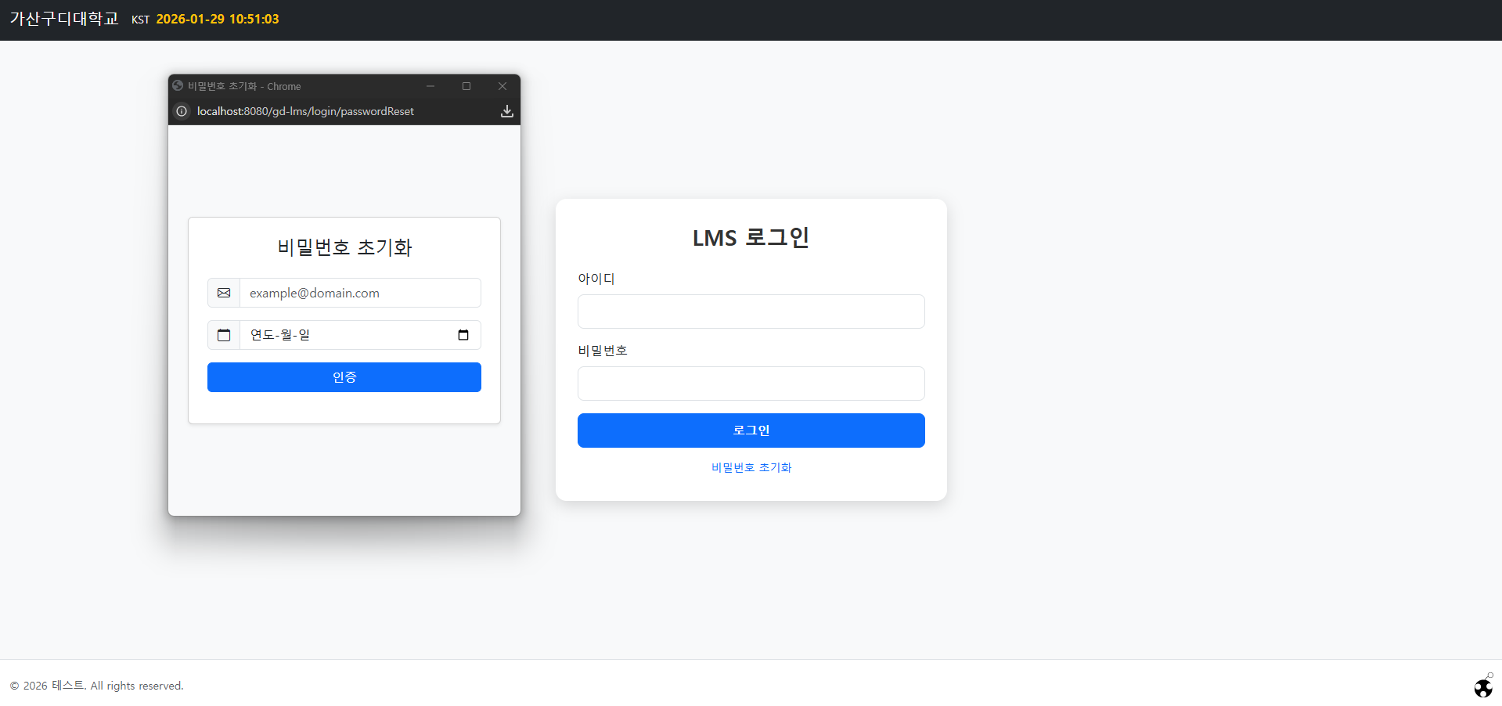

비밀번호 초기화 창
이메일
생년월일
초기화 버튼
로그인 버튼 클릭시 로그인 정보 검증, 시도횟수 증가, 5회시 잠금 처리

Slide 4
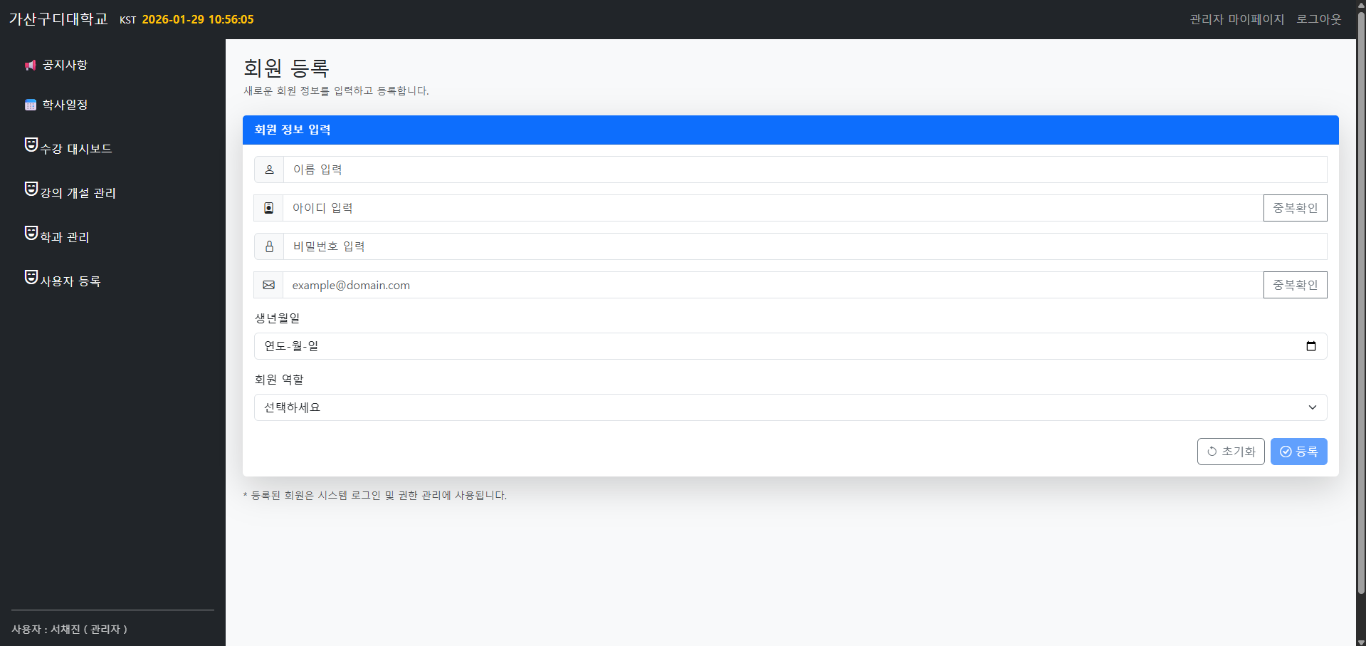
정보 입력
중복확인 후 등록 버튼 활성화

Slide 5
관리자 화면

Slide 6
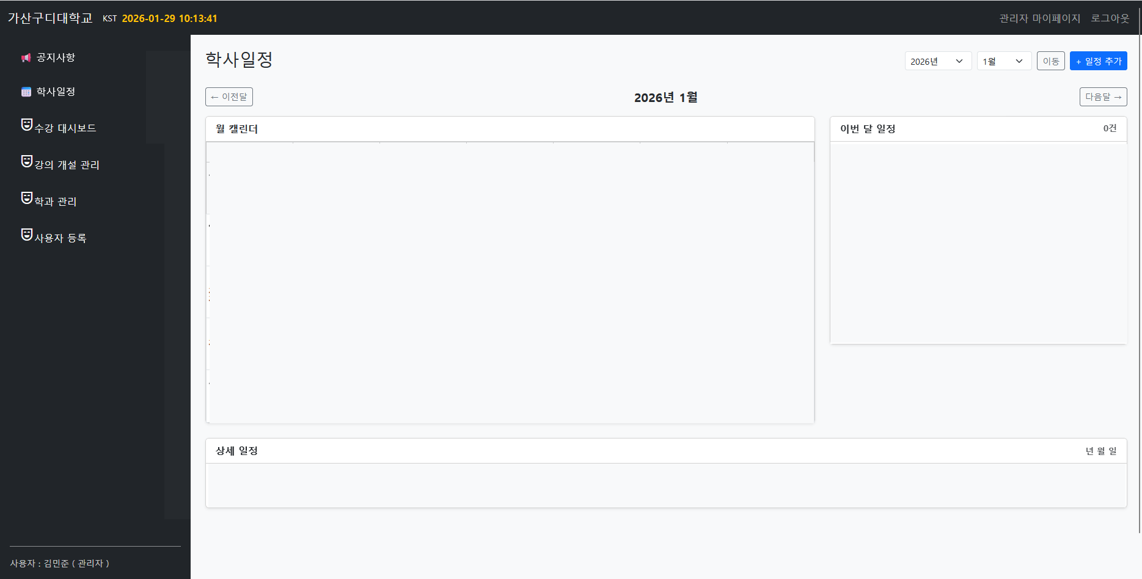
학사 일정이 적혀있는 달력
해당 달의 일정이
문자로 정리되어
있는 리스트
특정 일정 클릭시 상세 일정이 여기에 나타남

Slide 7
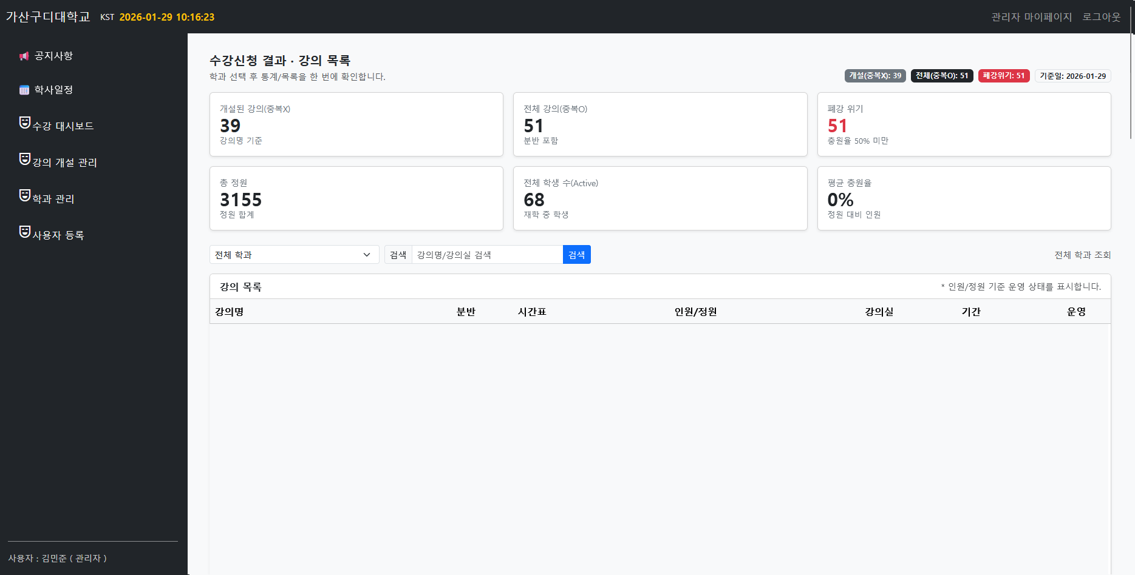
수강 신청 전체 통계
수강 상태인 강의 목록.
클릭시 해당 강의 상세 페이지로 이동

Slide 8
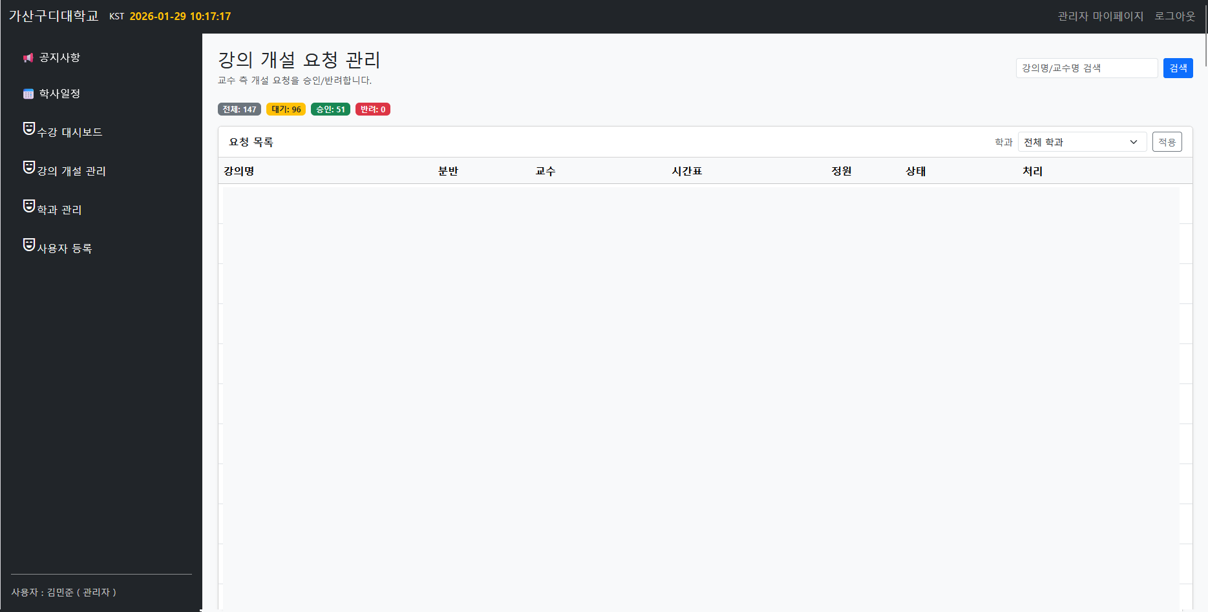
강의 개설 요청 대기 리스트. 승낙 및 반려 기능
승낙 및 반려 된 요청 리스트

Slide 9
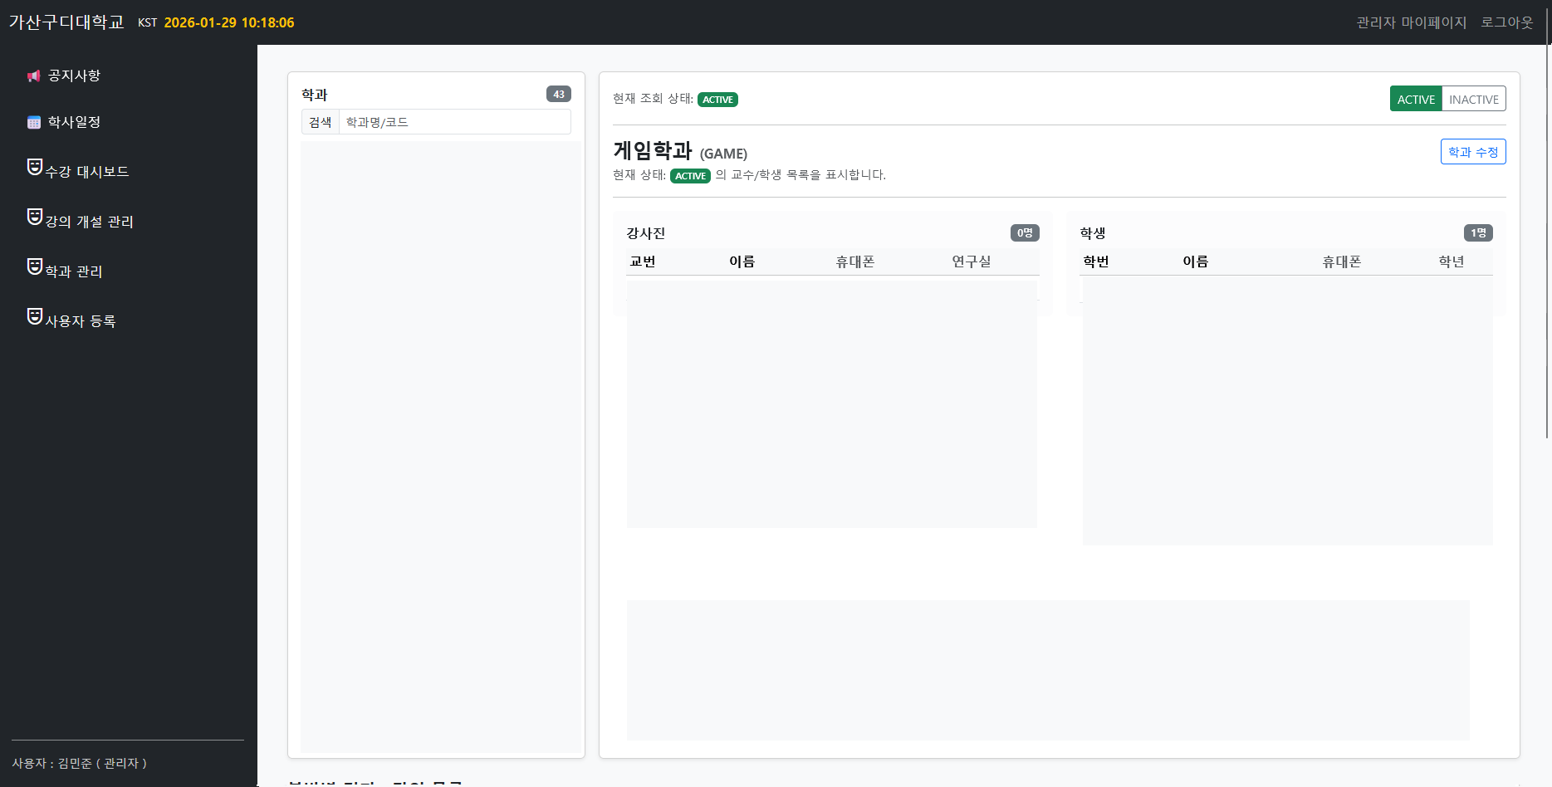
모든 학과 목록
해당 학과 교수 목록
클릭시 상세 페이지로 이동
해당 학과 학생 목록
클릭시 상세 페이지로 이동
해당 학과 강의 목록
클릭시 상세 페이지로 이동

Slide 10
교수 화면

Slide 11
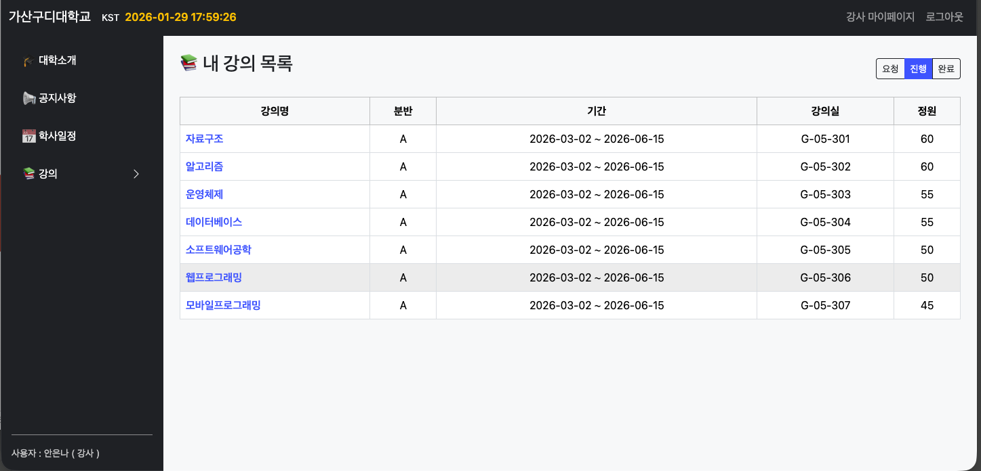
내 강의 목록
교수가 담당하는 강의 목록 리스트
강의의 상태에 따라 조회 가능
(요청/진행/완료)

Slide 12
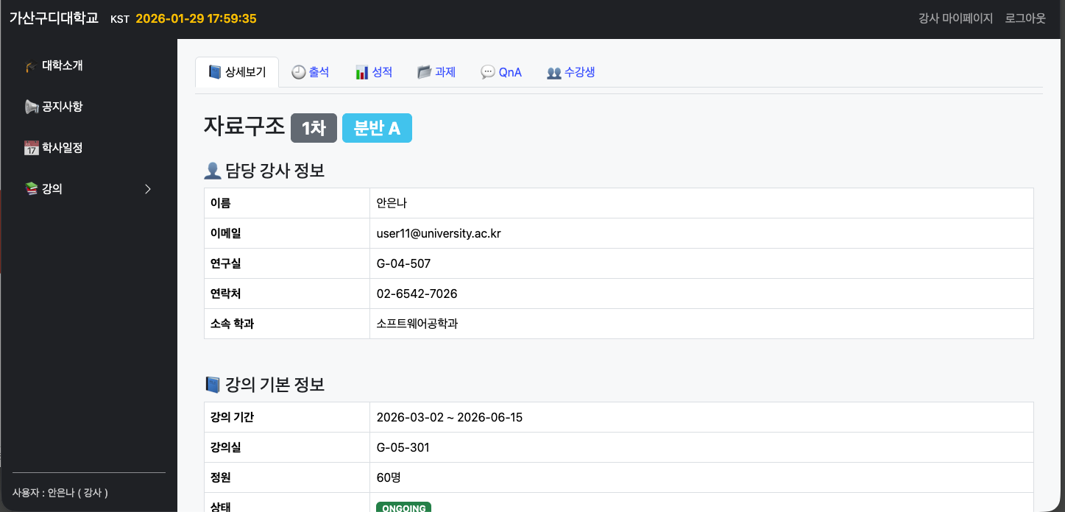
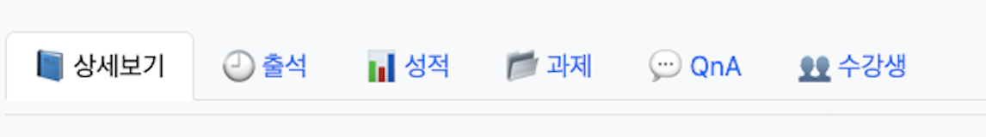
강의 상세
강의 상세 화면
상단에 해당 강의에 대한 관리 가능
상세 화면에는 강의 정보와 배점 정보 조회 가능

Slide 13
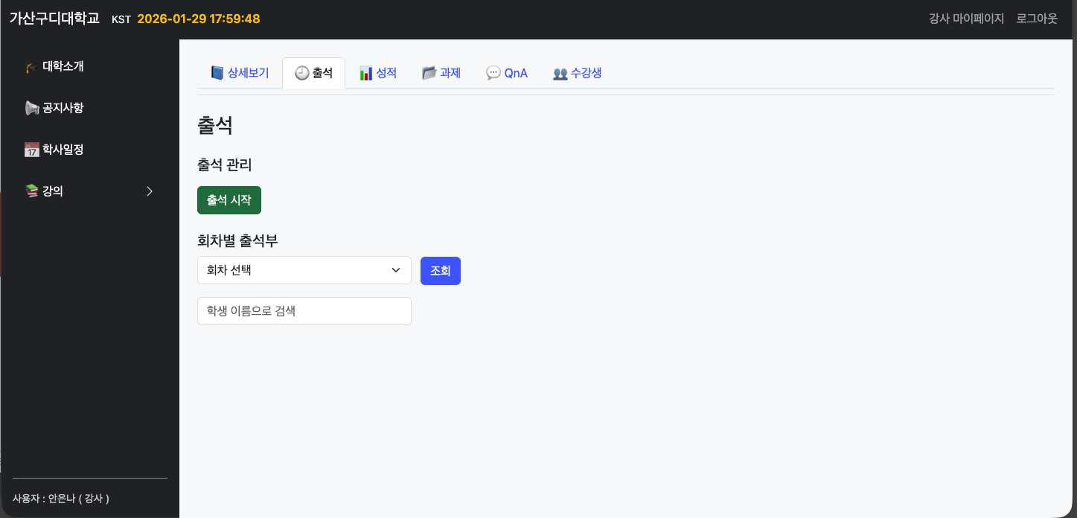
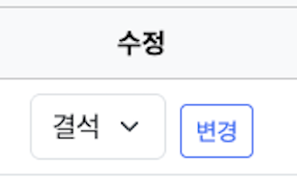
강의 상세 - 출석
출석 탭 화면
출석 버튼으로 출석 시작
회차별 조회 가능
학생들 리스트로 출결 수정 가능
이름 검색
학생 리스트에서 출결 확인 및 수정 가능

Slide 14
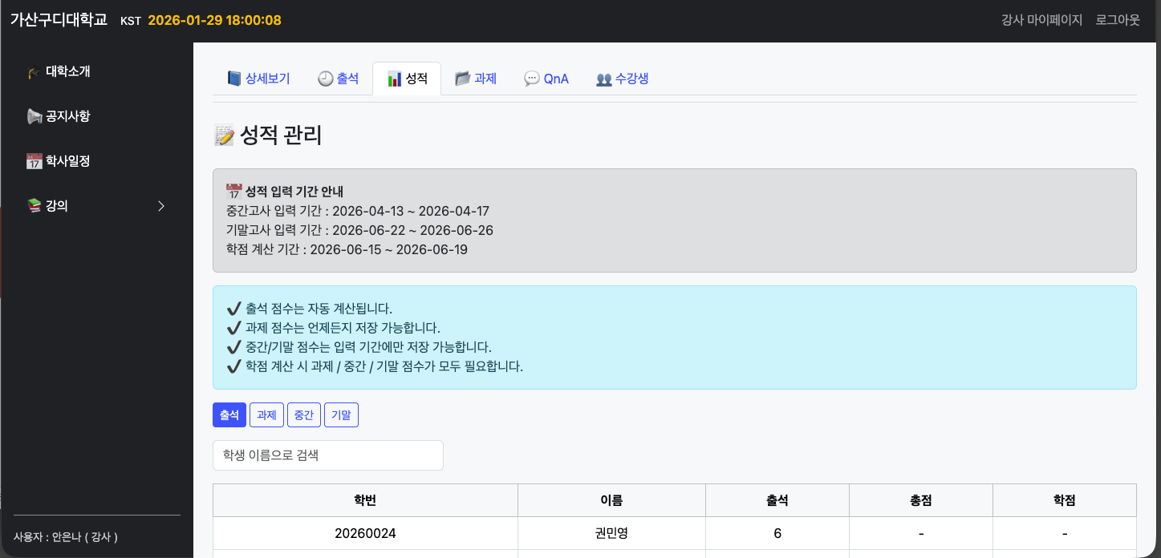
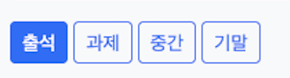

강의 상세 - 성적
성적 탭 화면
상단에 성적 입력 기간보여주기
출석, 과제, 중간, 기말 별로 점수 입력해서 저장하고
학점 계산도 진행

Slide 15
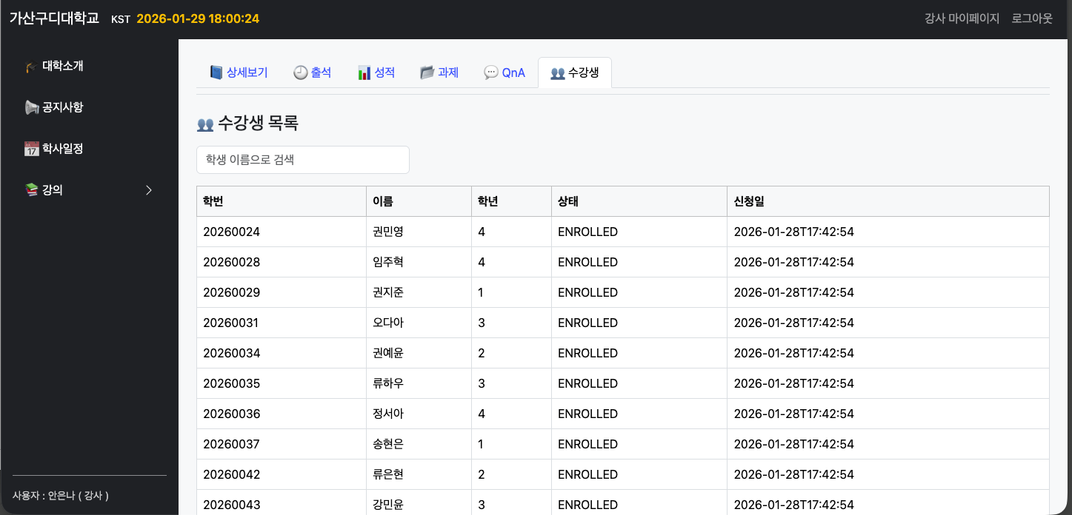
강의 상세 - 수강생
수강생 탭 화면
수강생 리스트
수강생 이름 검색 조회
수강생 리스트

Slide 16
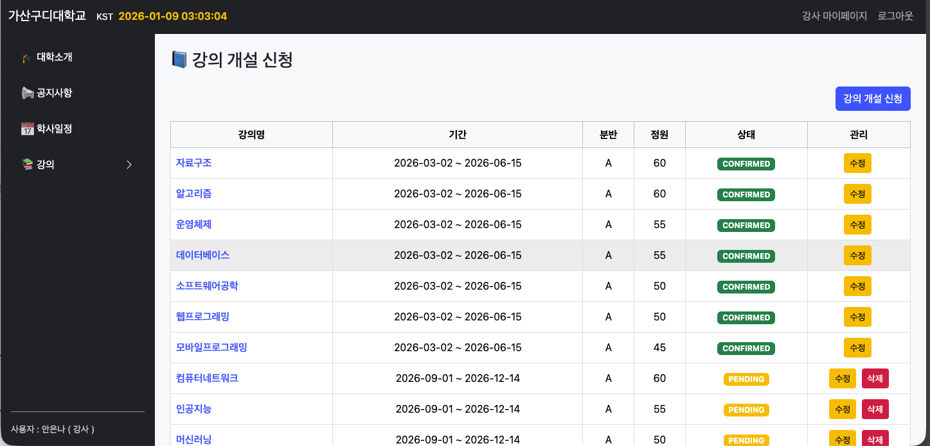
강의 수강 신청
수강생 리스트
강의 개설 신청일 아니면 리스트 안보이도록
강의 개설 신청 버튼
강의 요청 리스트
승인 상태 확인 가능
대기/승인/반려

Slide 17
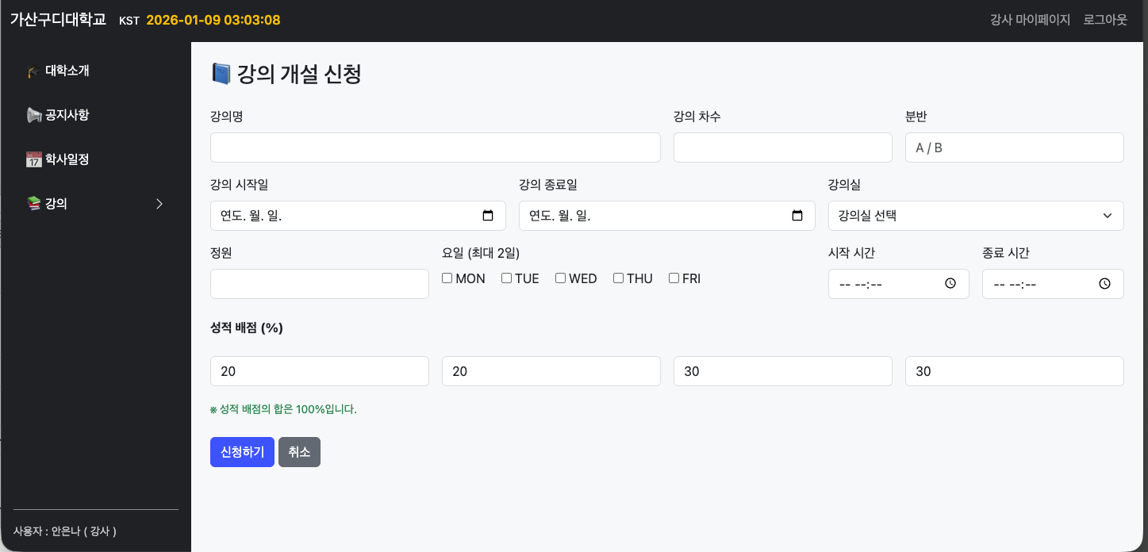
강의 수강 신청/수정 폼
기본 강의 정보 입력
강의명, 시간, 강의실..등
강의 시험 배점도 입력(합계 100이도록

Slide 18
학생 화면

Slide 19
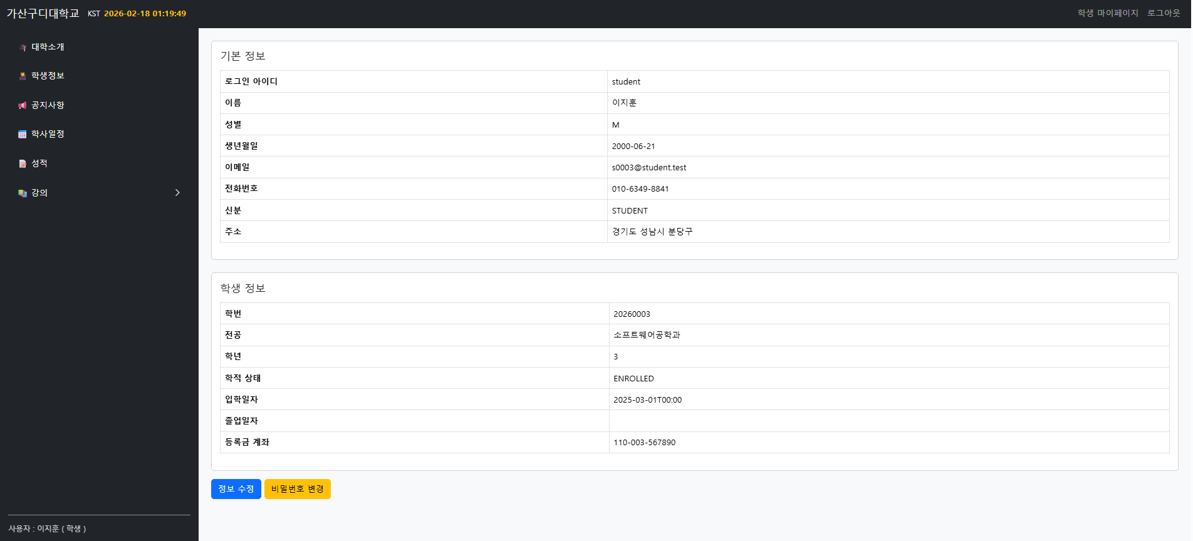
마이페이지
사용자 개인에게 저장된 데이터출력

Slide 20
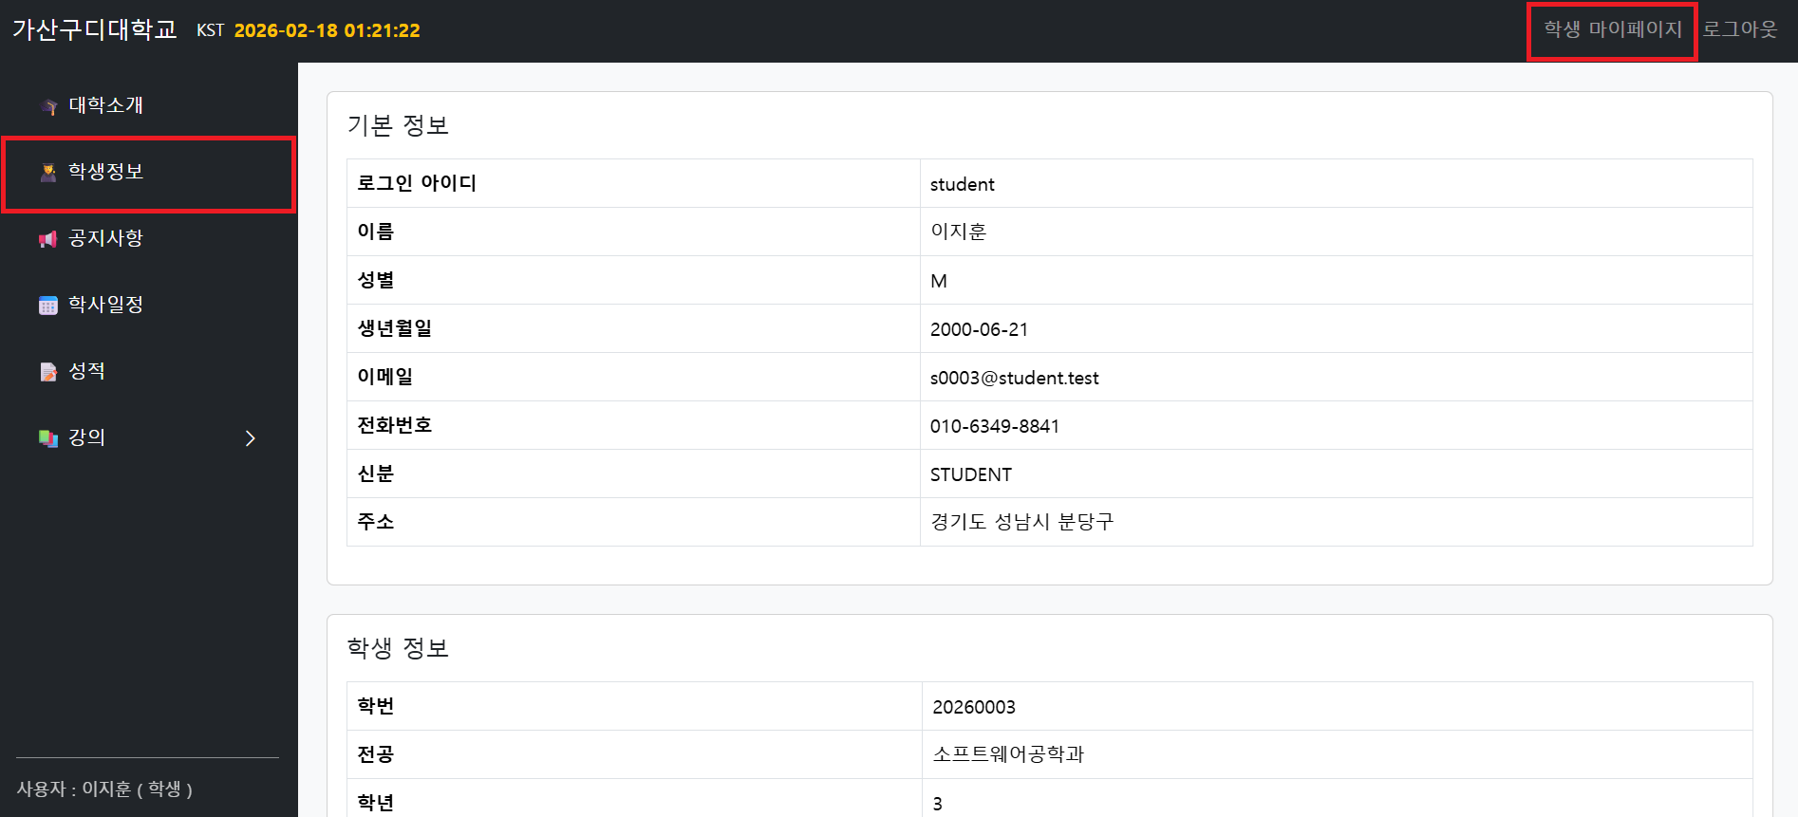
마이페이지
마이페이지 접속 경로

Slide 21
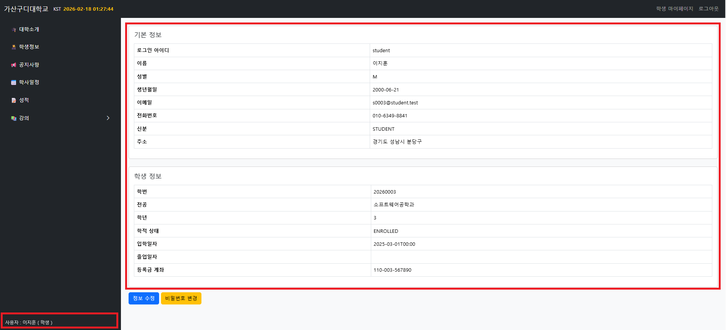
마이페이지
권한에 따른 화면 정보(학생)

Slide 22
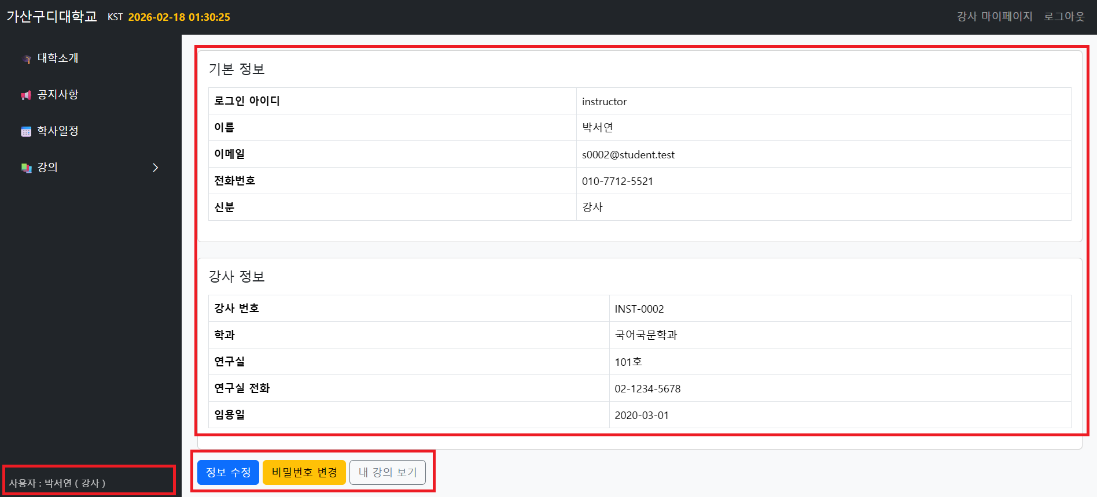
마이페이지
권한에 따른 화면 정보(교수)

Slide 23
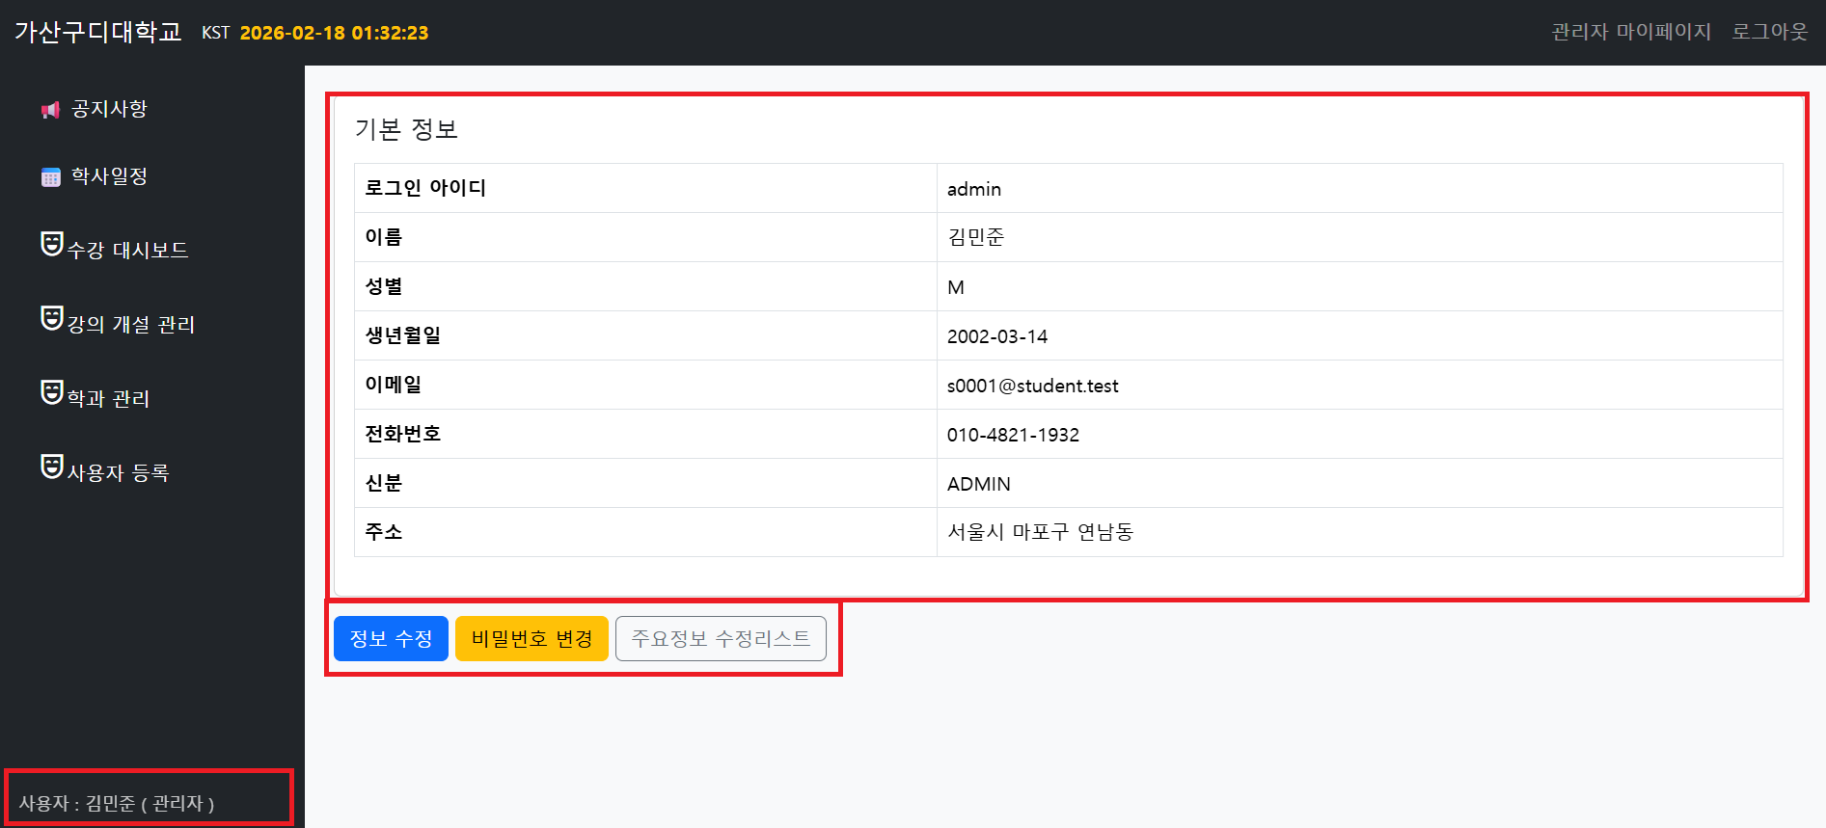
마이페이지
권한에 따른 화면 정보(관리자)

Slide 24
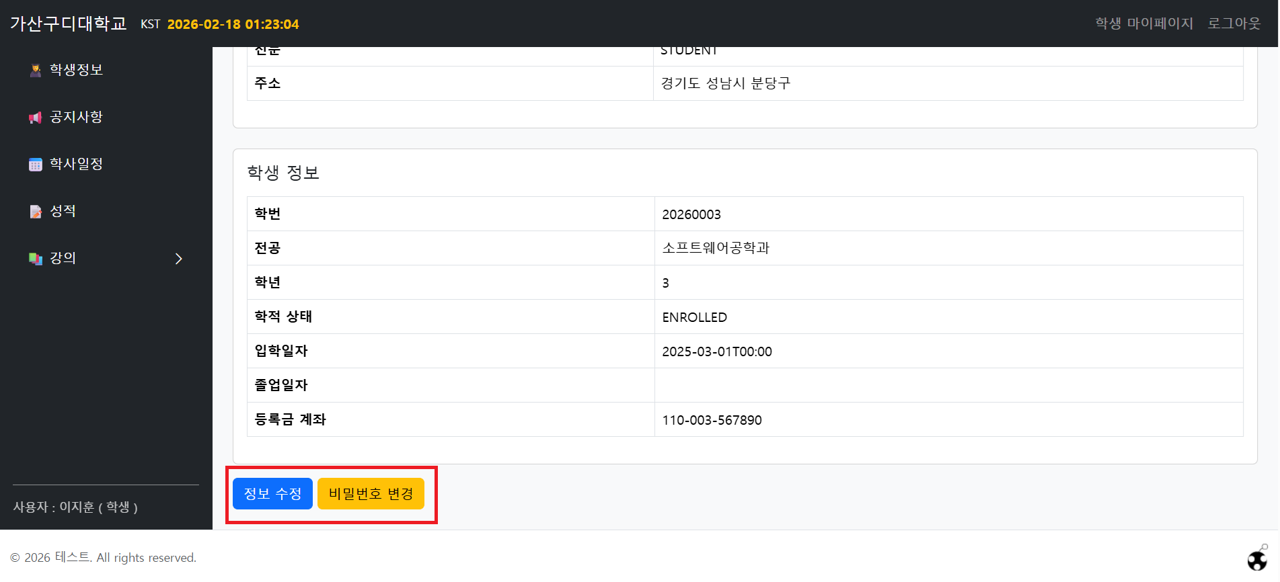
마이페이지
비밀번호, 개인정보 변경 버튼

Slide 25
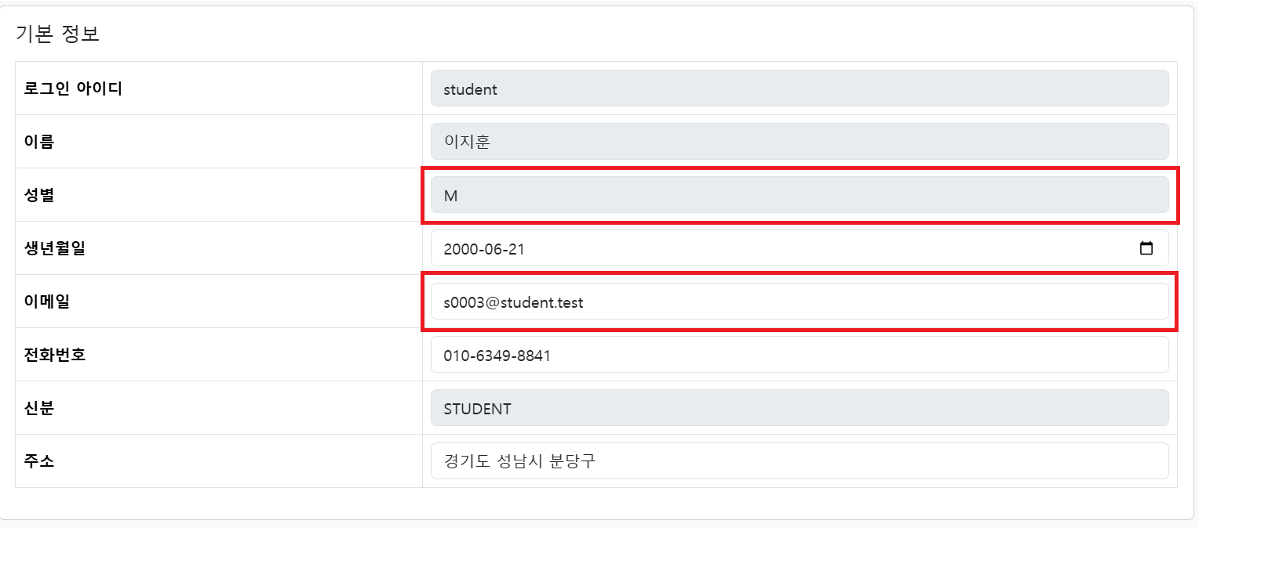
마이페이지
개인정보 수정 페이지
회색 : 개인 변경 불가 / 흰색 : 개인 변경 가능

Slide 26
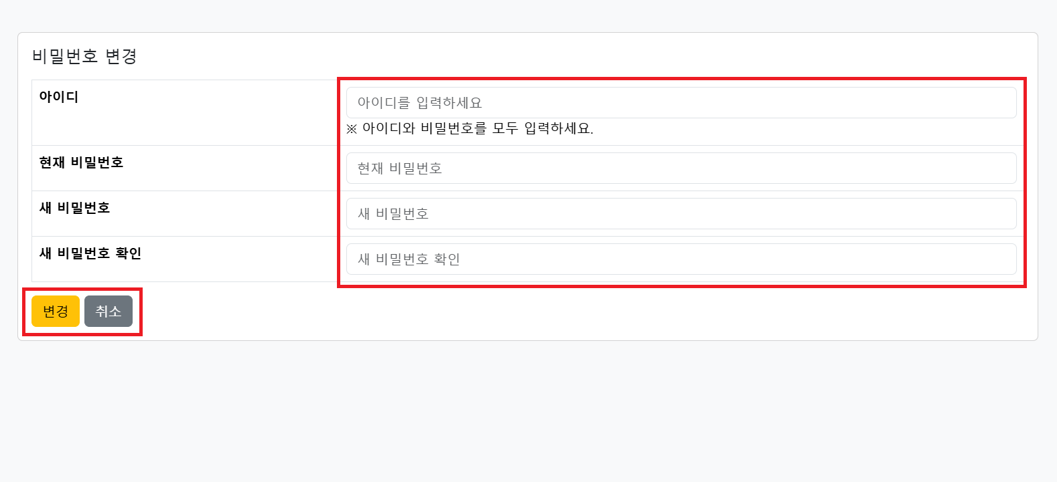
마이페이지
비밀번호 변경 페이지 (아이디와 현비밀번호로 검증)

Slide 27
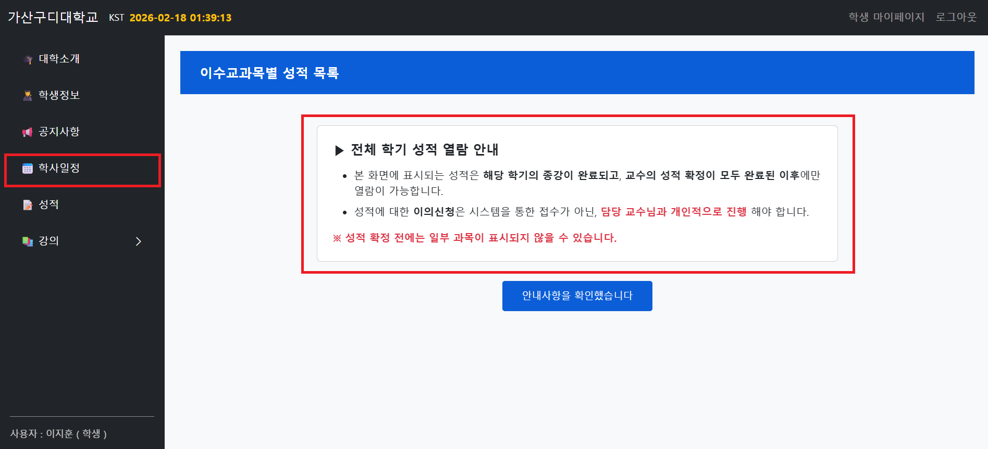
전체성적조회(학생)
성적 조회화면 접속전 안내문

Slide 28
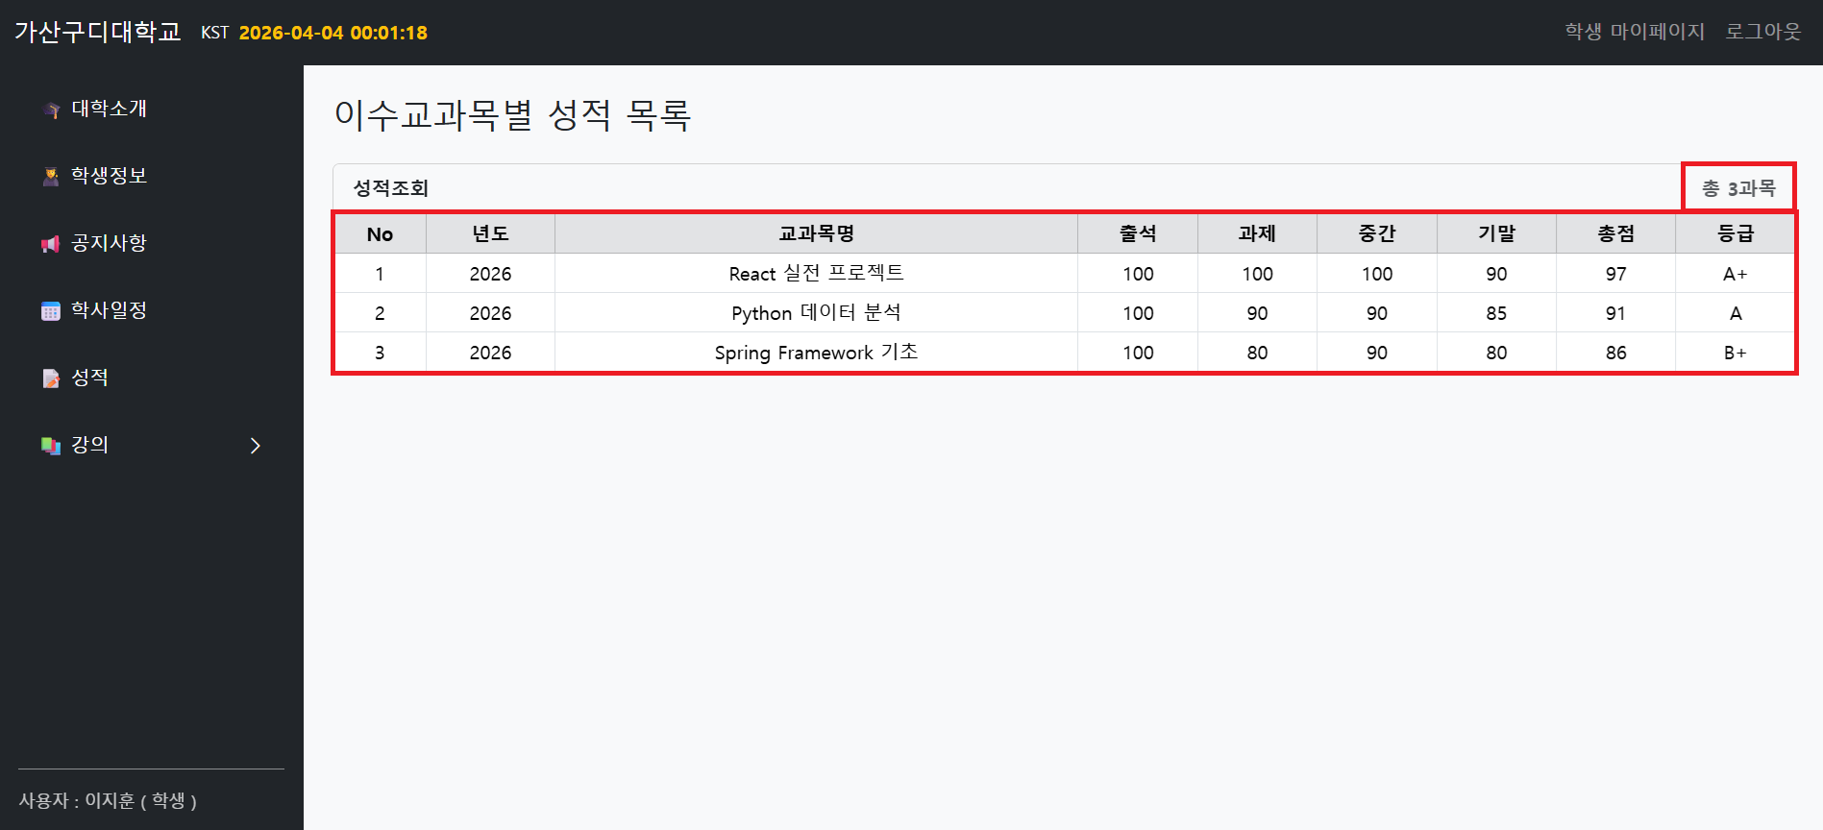
전체성적조회(학생)
종강한 과목들 점수와 과목 개수

Slide 29
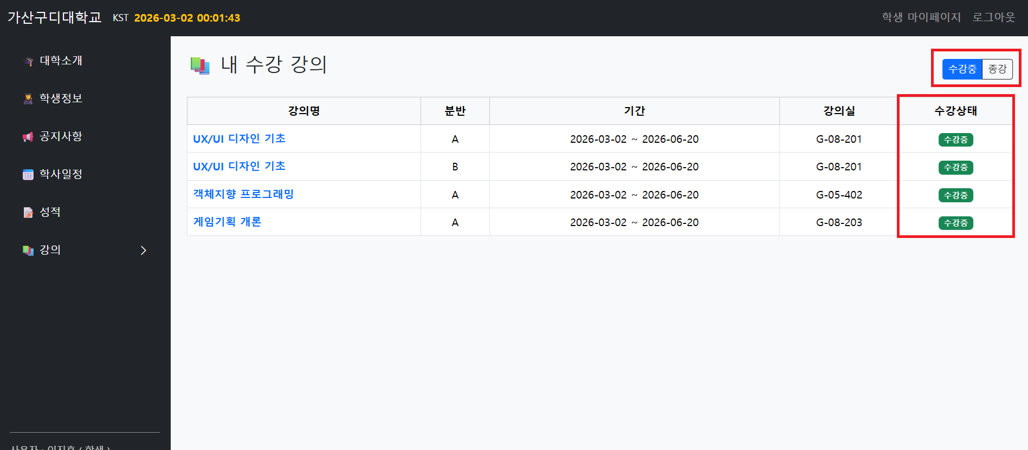
내 강의 조회(학생)
강의 조회화면(수강, 종강 과목 구분)

Slide 30
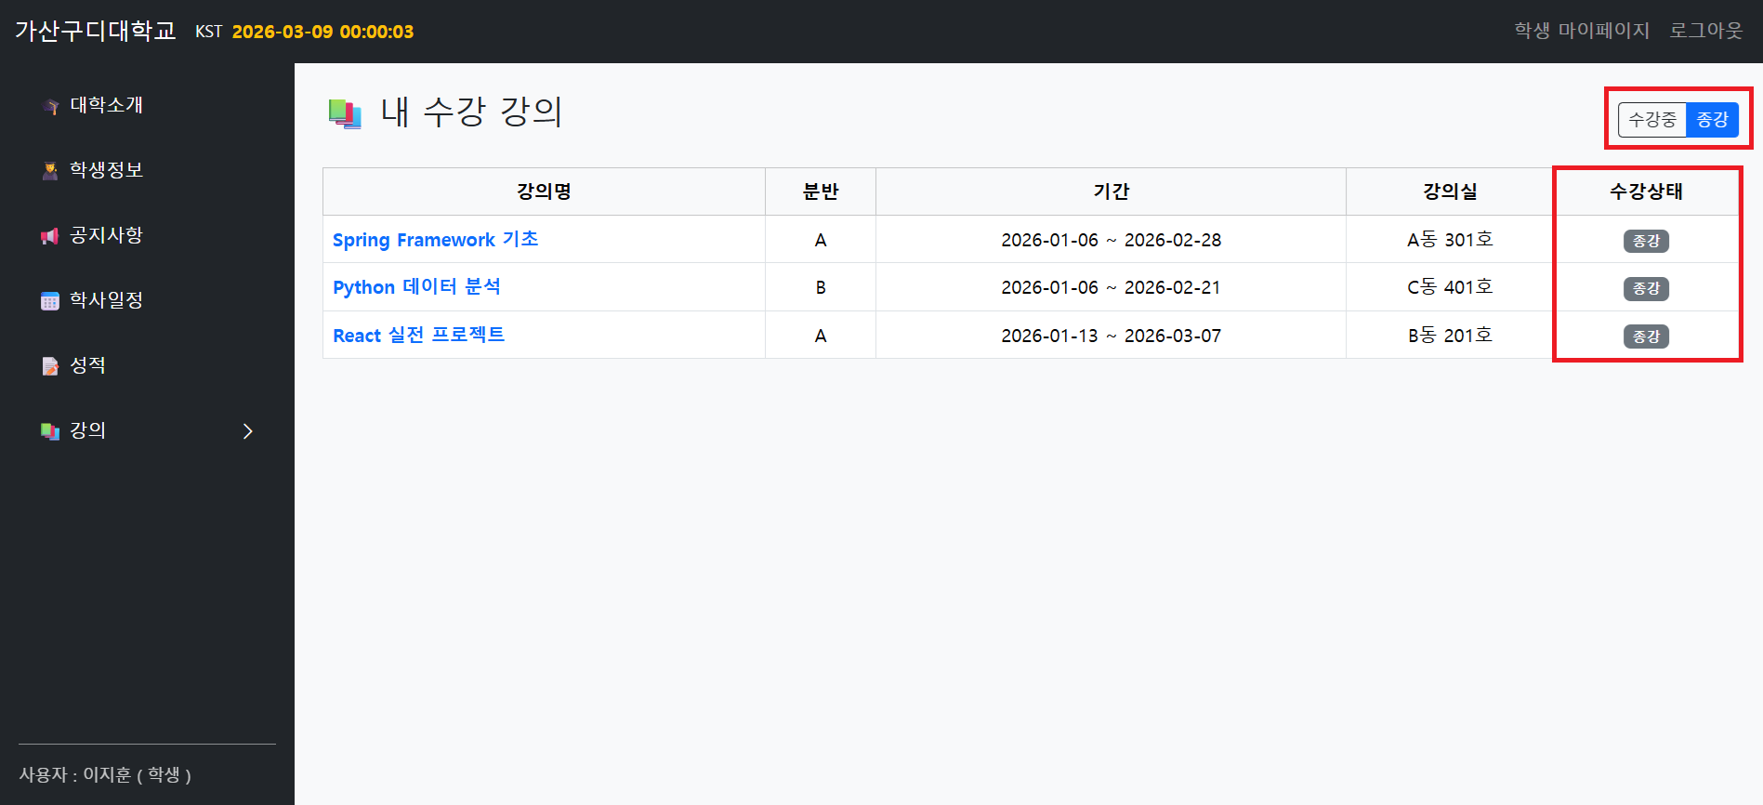
내 강의 조회(학생)
강의 조회화면(수강, 종강 과목 구분)

Slide 31
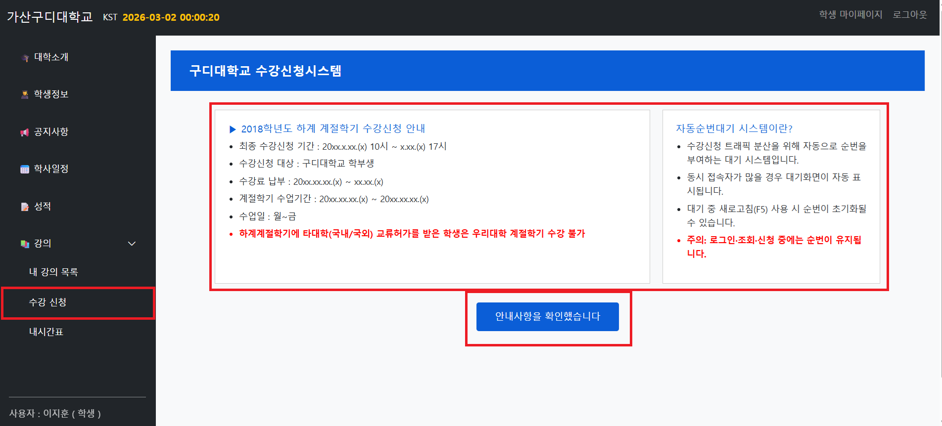
수강신청
수강신청 안내문

Slide 32
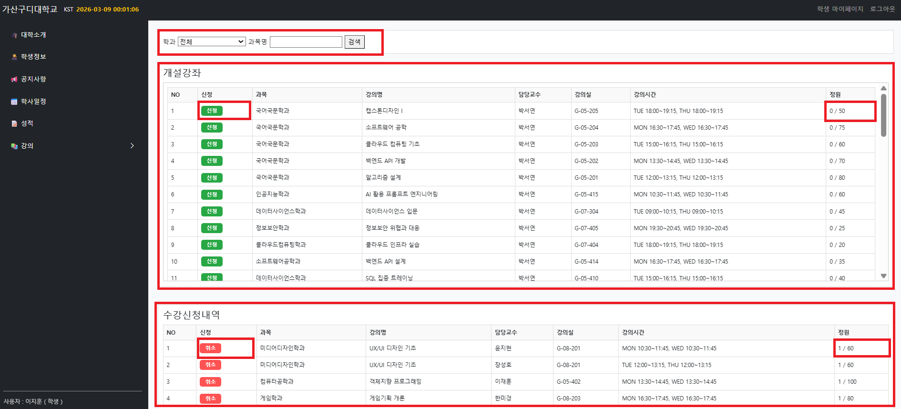
수강신청
수강신청 화면(학과별 구분, 과목검색 가능, 신청시 내가신청한 항목은 수강신청내역으로, 현재 정원 인원 확인 가능, 기본적인 강의정보 구현)

Slide 33
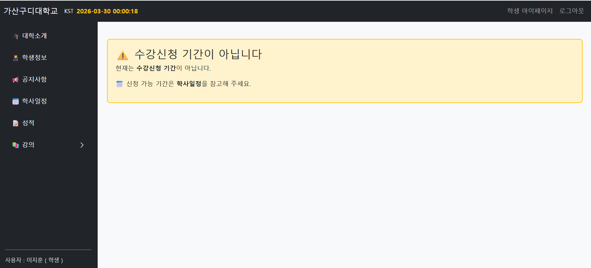
수강신청
수강신청 제한 화면(수강신청일이 아니면 접근불가)

Slide 34
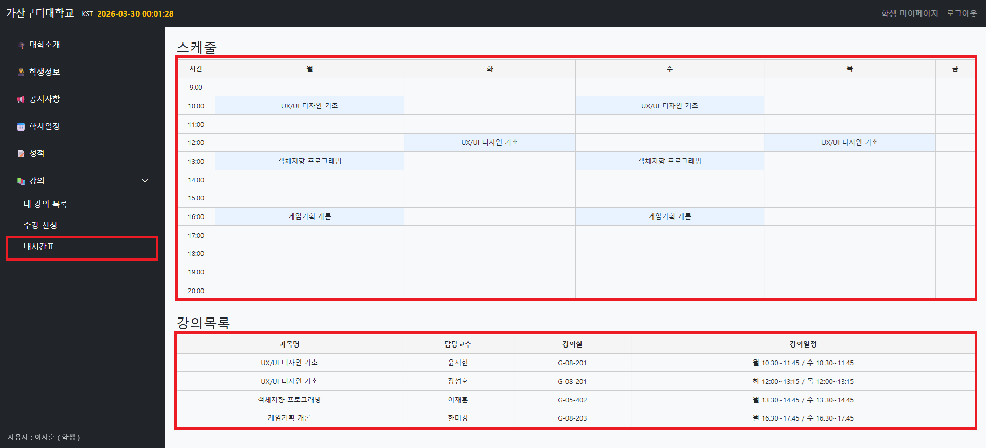
내 시간표
내 시간표 화면(내가 현재 수강중인 과목만 표시, 강의 스케줄표는 시간단위로 계산 강의목록 시간은 임의의 시간으로 실제 강의시간은 시간단위로 정해짐)

Slide 35
게시판 화면

Slide 36
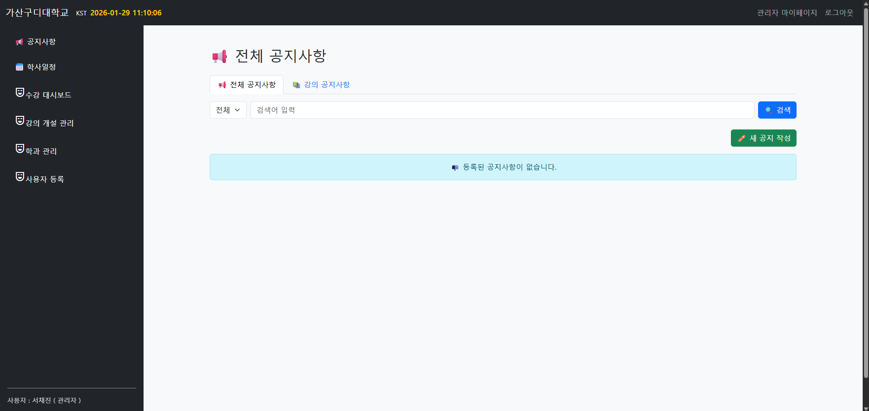
전체/강의로 탭 분리
검색 기능
관리자만 버튼 활성
새 공지 작성
전체 공지사항 목록 부분
학사 일정이 적혀있는 달력
특정 일정 클릭시 상세 일정이 여기에 나타남

Slide 37
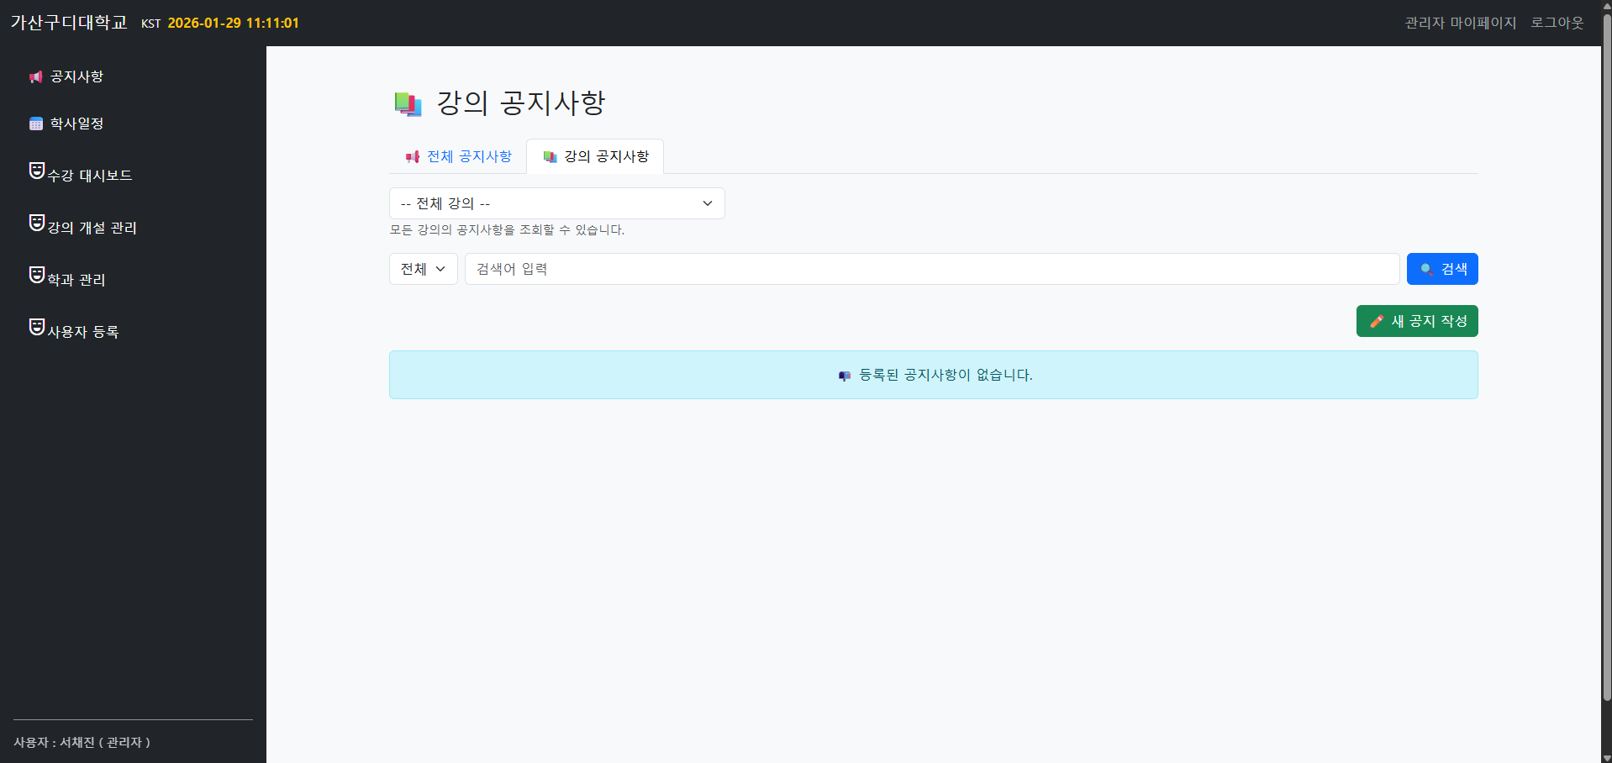
실제 수강 및 진행 강의 목록 드롭다운
교수,관리자만 버튼 활성
새 공지 작성
학사 일정이 적혀있는 달력
강의 공지사항 목록 부분
특정 일정 클릭시 상세 일정이 여기에 나타남

Slide 38
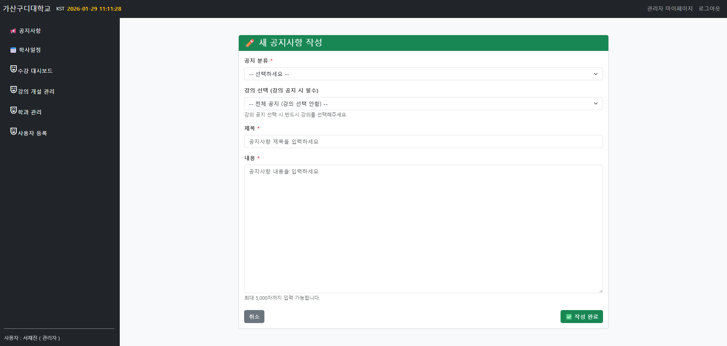
관리자는 전체/강의
교수는 강의 공지사항만 선택가능
실제 진행 강의 선택 드롭다운
제목 입력 칸
내용 입력 칸
완료 버튼
취소 버튼

Slide 39
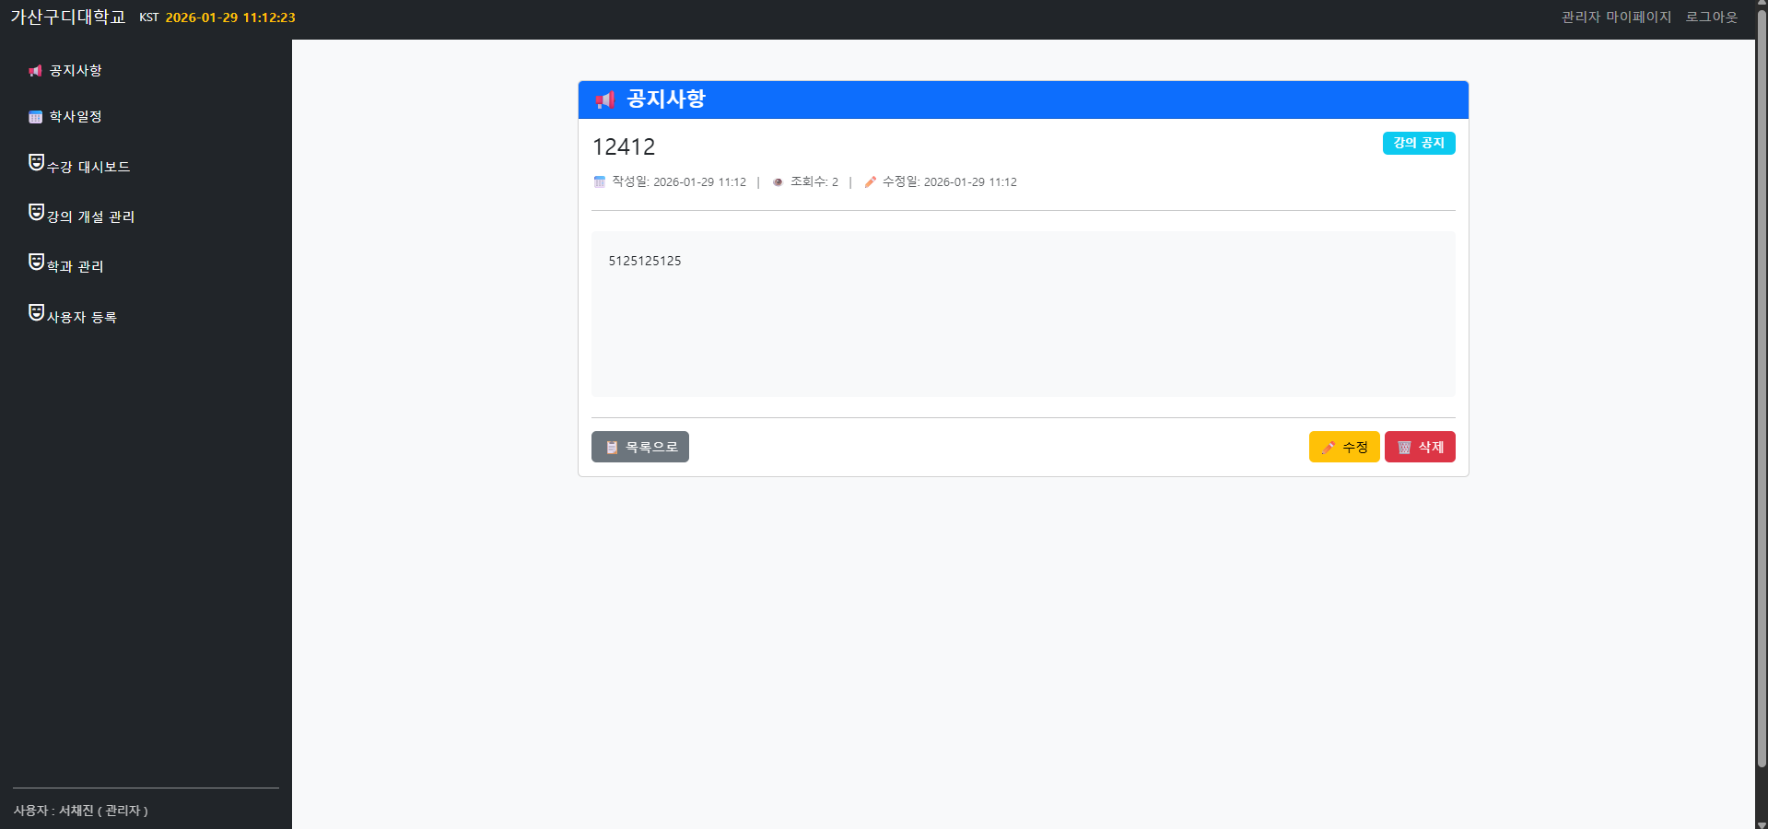
공지 상세 페이지
작성 공지사항 제목,작성,조회수
전체/강의 구분
공지 사항 상세 내용
List로 돌아가기 버튼
수정 버튼
삭제 버튼

Slide 40
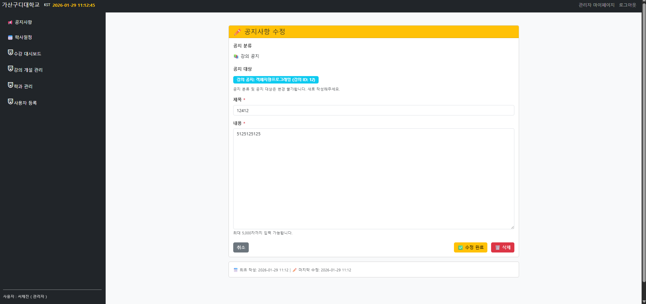
공지분류,공지대상 고정 처리
기존 공지 제목
기존 공지 상세 내용
취소 버튼
완료 버튼

Slide 41
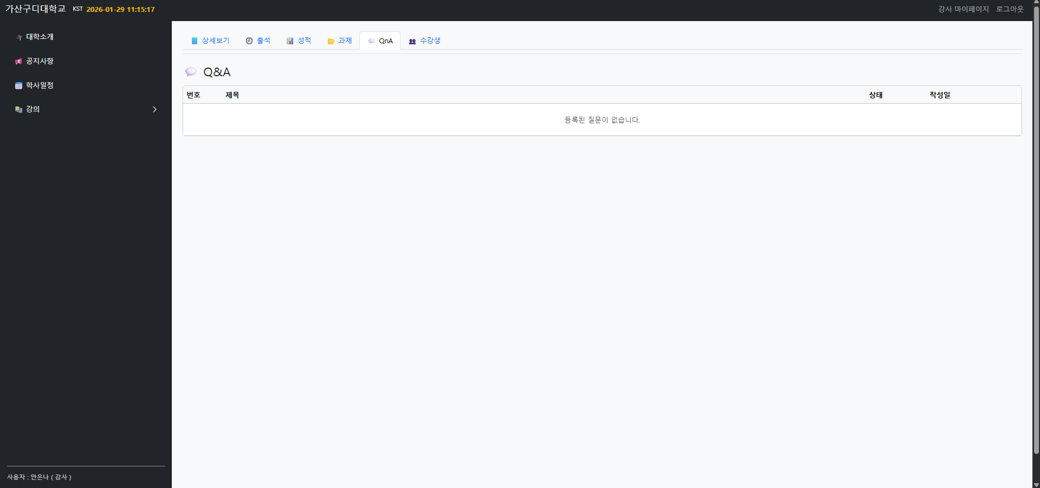
질문 작성 버튼
학생만 버튼 활성
QnA 목록 부분

Slide 42
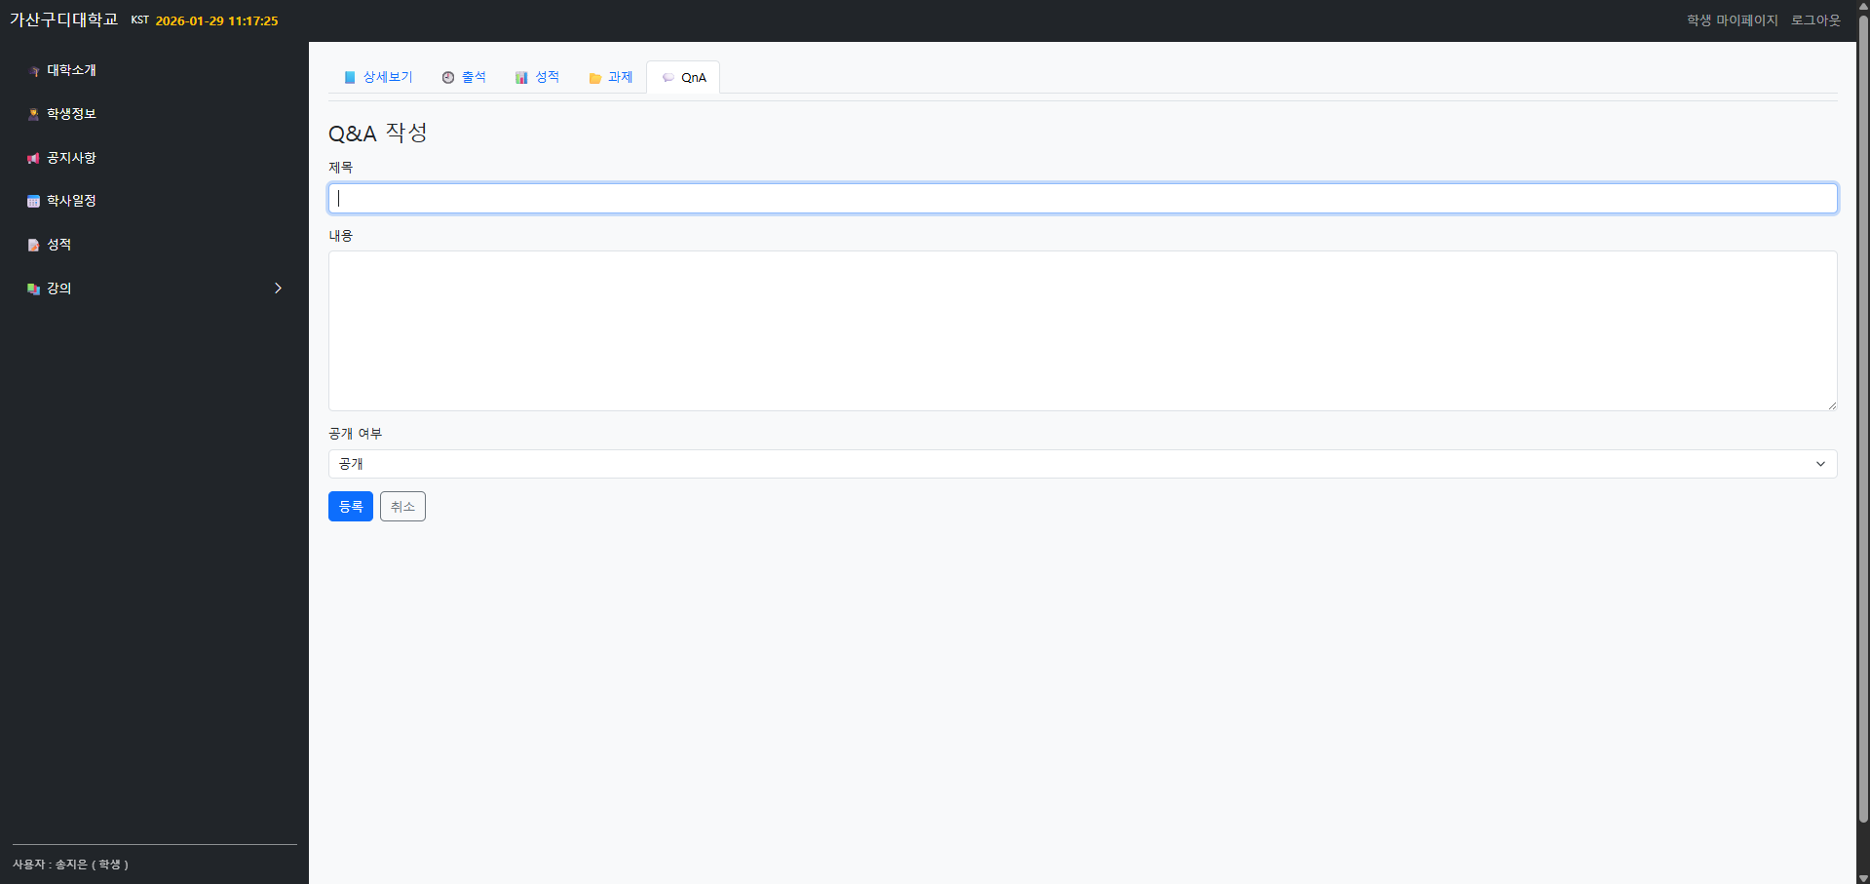
QnA 작성
QnA 제목 작성 칸
QnA 내용 작성 칸
공개/비공개 선택 여부 셀렉트 버튼
완료,취소 버튼

Slide 43
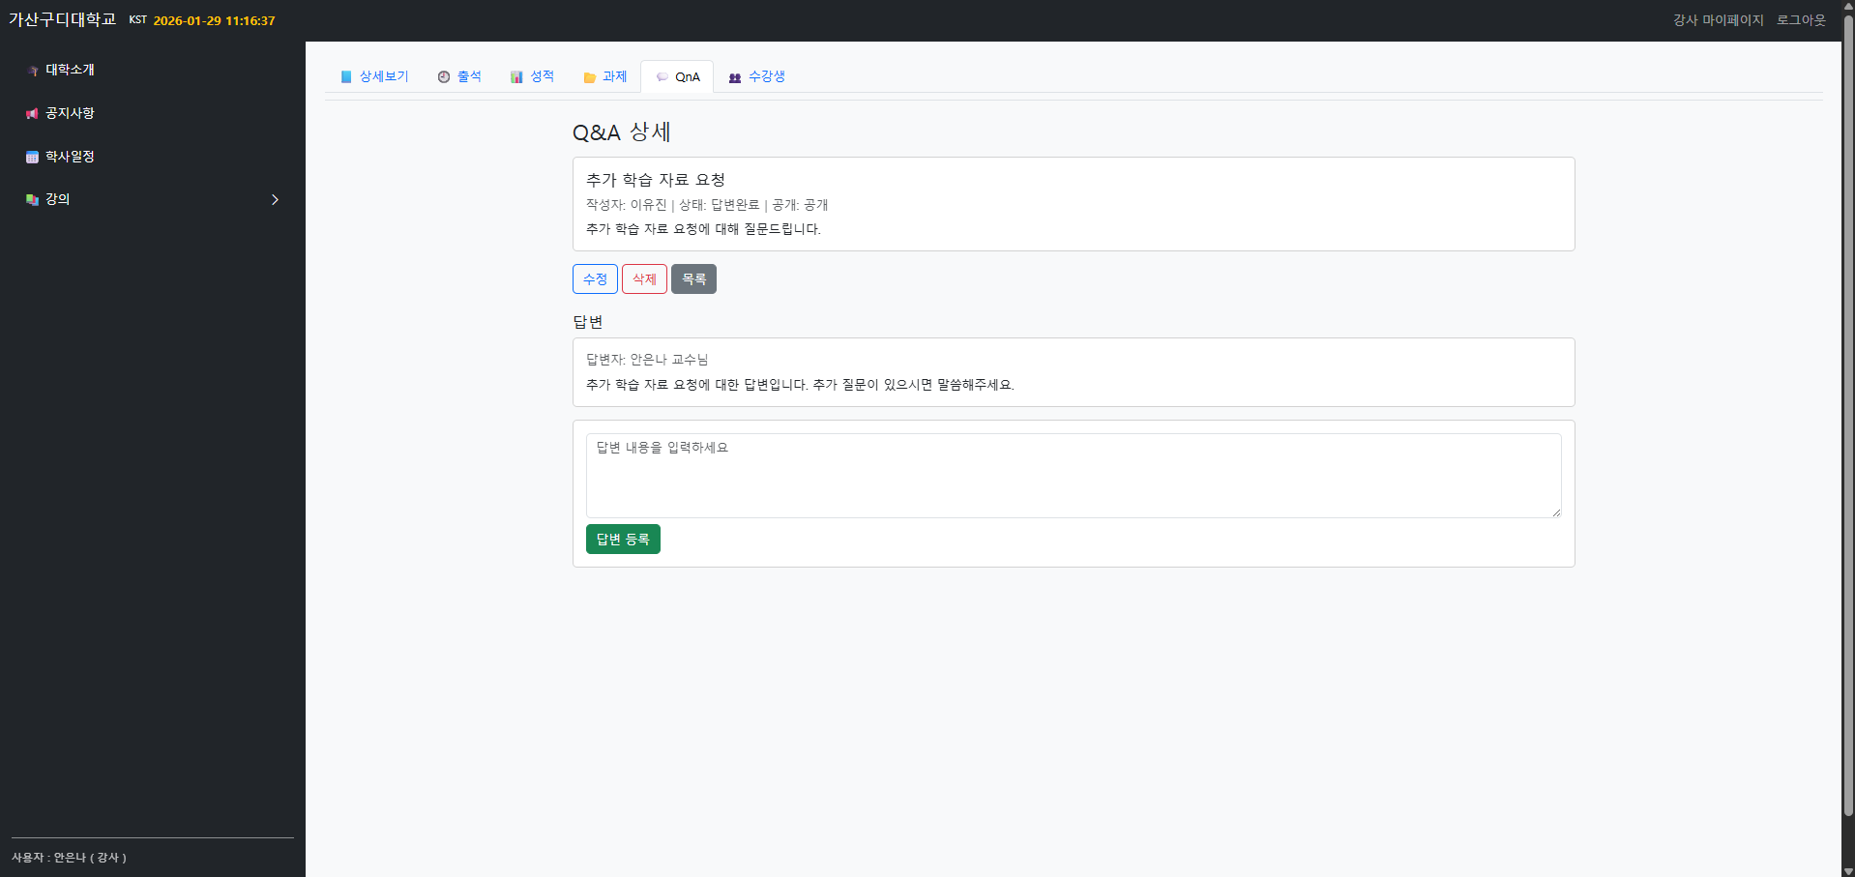
질문 상세 내용 및 질문자 정보
수정/삭제/목록 버튼 작성자,교수만 활성화
답변 상세 내용 및 답변자 이름
답변 작성 목록 칸
완료 버튼

Slide 44
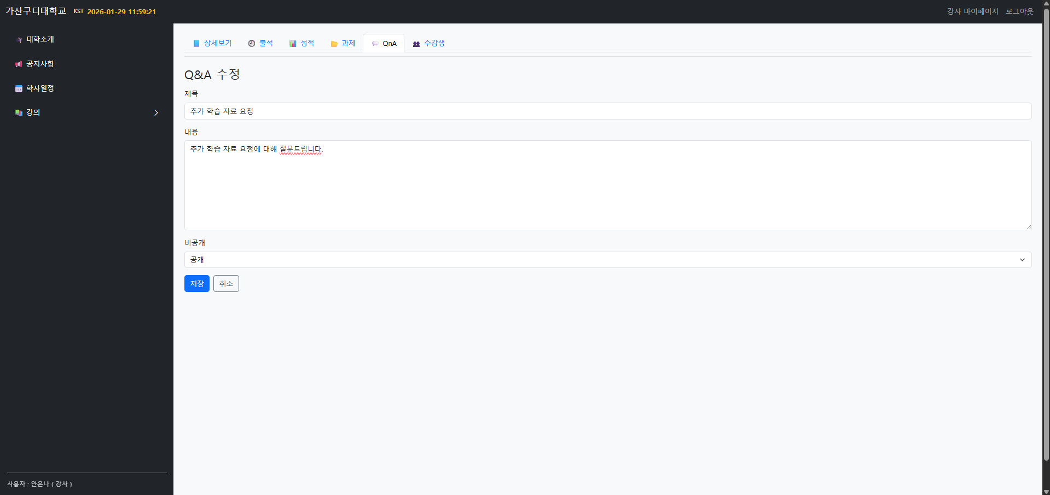
QnA 수정
QnA 기존 제목
QnA 기존 내용
공개/비공개 선택 여부 셀렉트 버튼
완료,취소 버튼

Slide 45
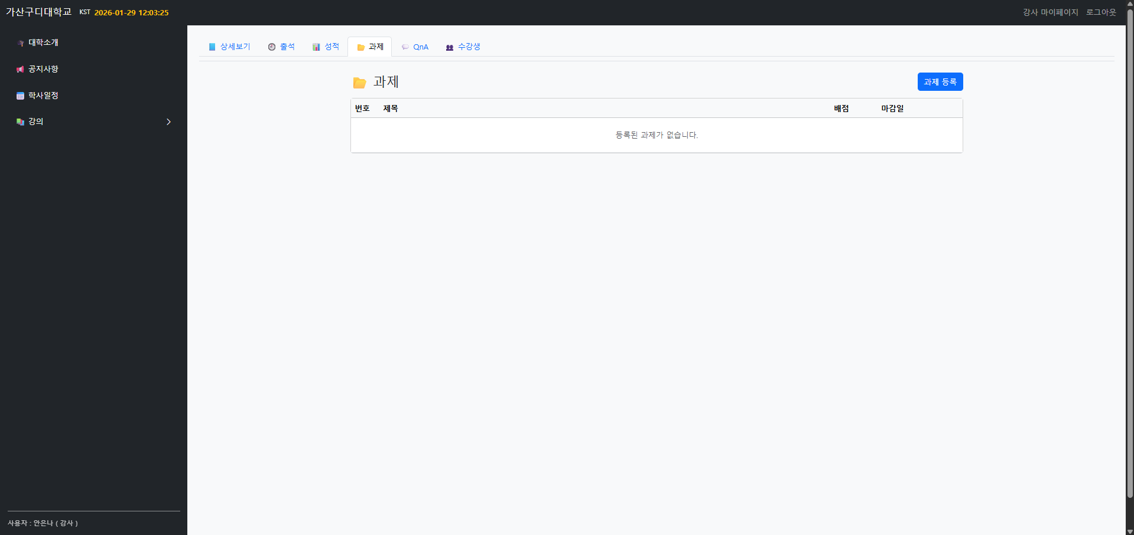
질문 작성 버튼
교수만 버튼 활성
과제 목록 부분

Slide 46
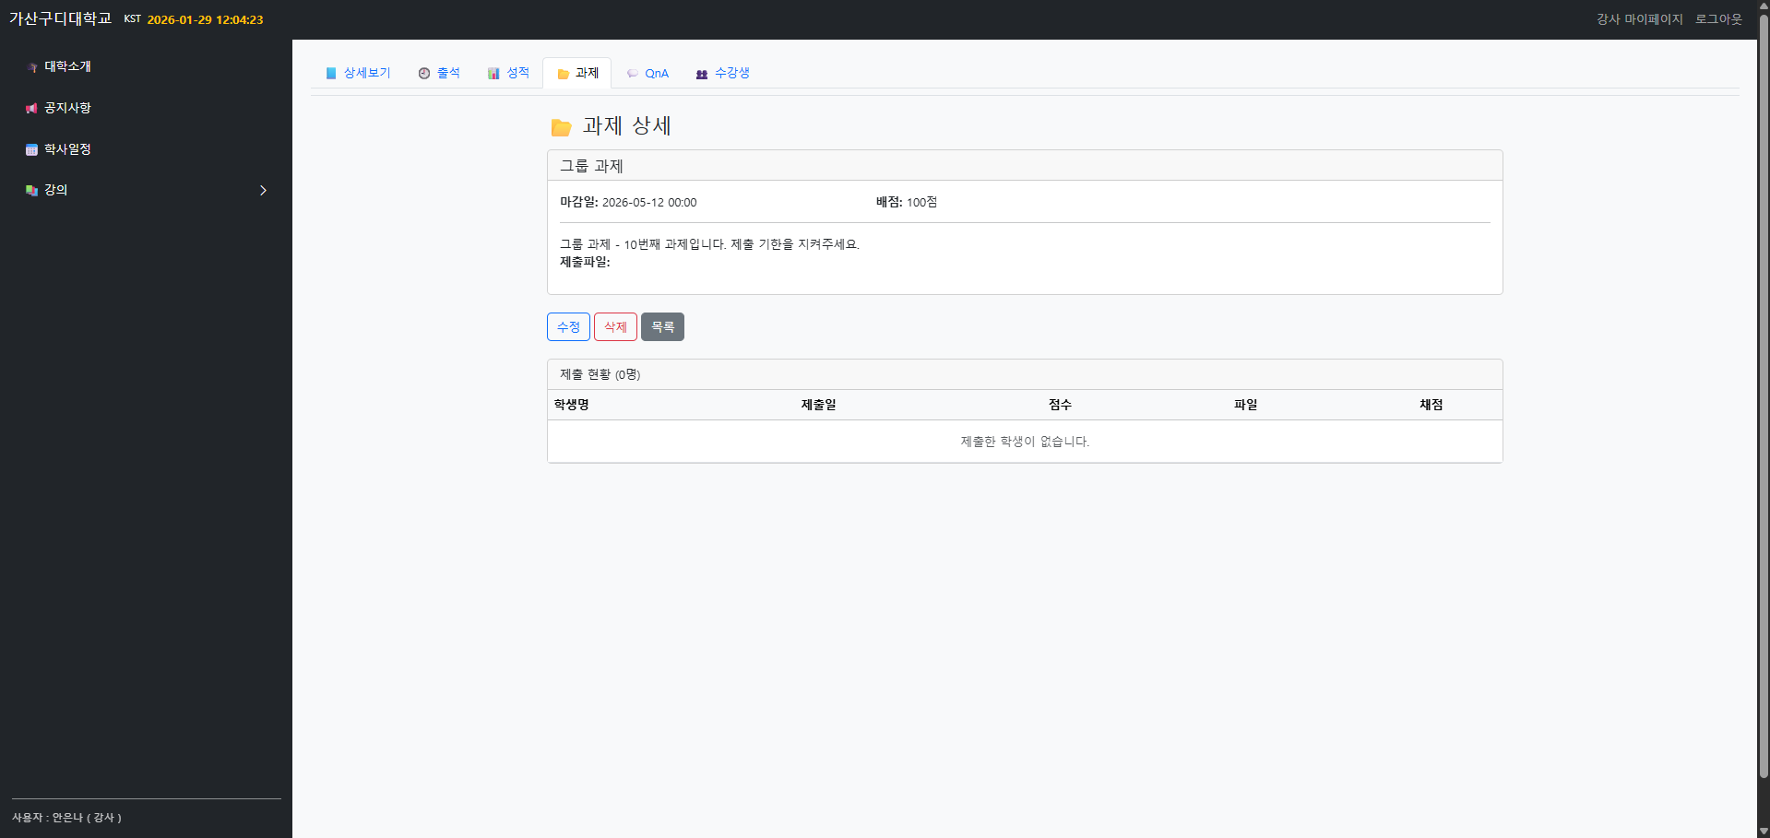
과제 상세 내용
교수만 활성화
학생일 경우 재줄 버튼 활성화
냈을 경우 재채줄 버튼 활성화
수정,삭제,목록버튼
전체 학생과제 제출 목록
학생일 경우 본인 제출목록
채점 버튼
교수만 활성화

Slide 47
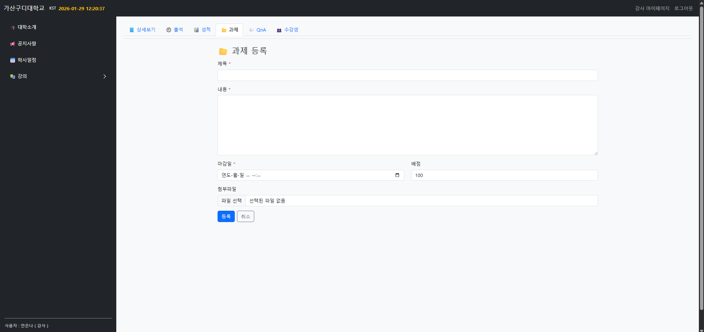
교수 과제 등록
과제 제목 입력 칸
과제 내용 입력 칸
마감일 설정
과제 배점 설정
첨부 파일 칸
등록/취소 버튼

Slide 48
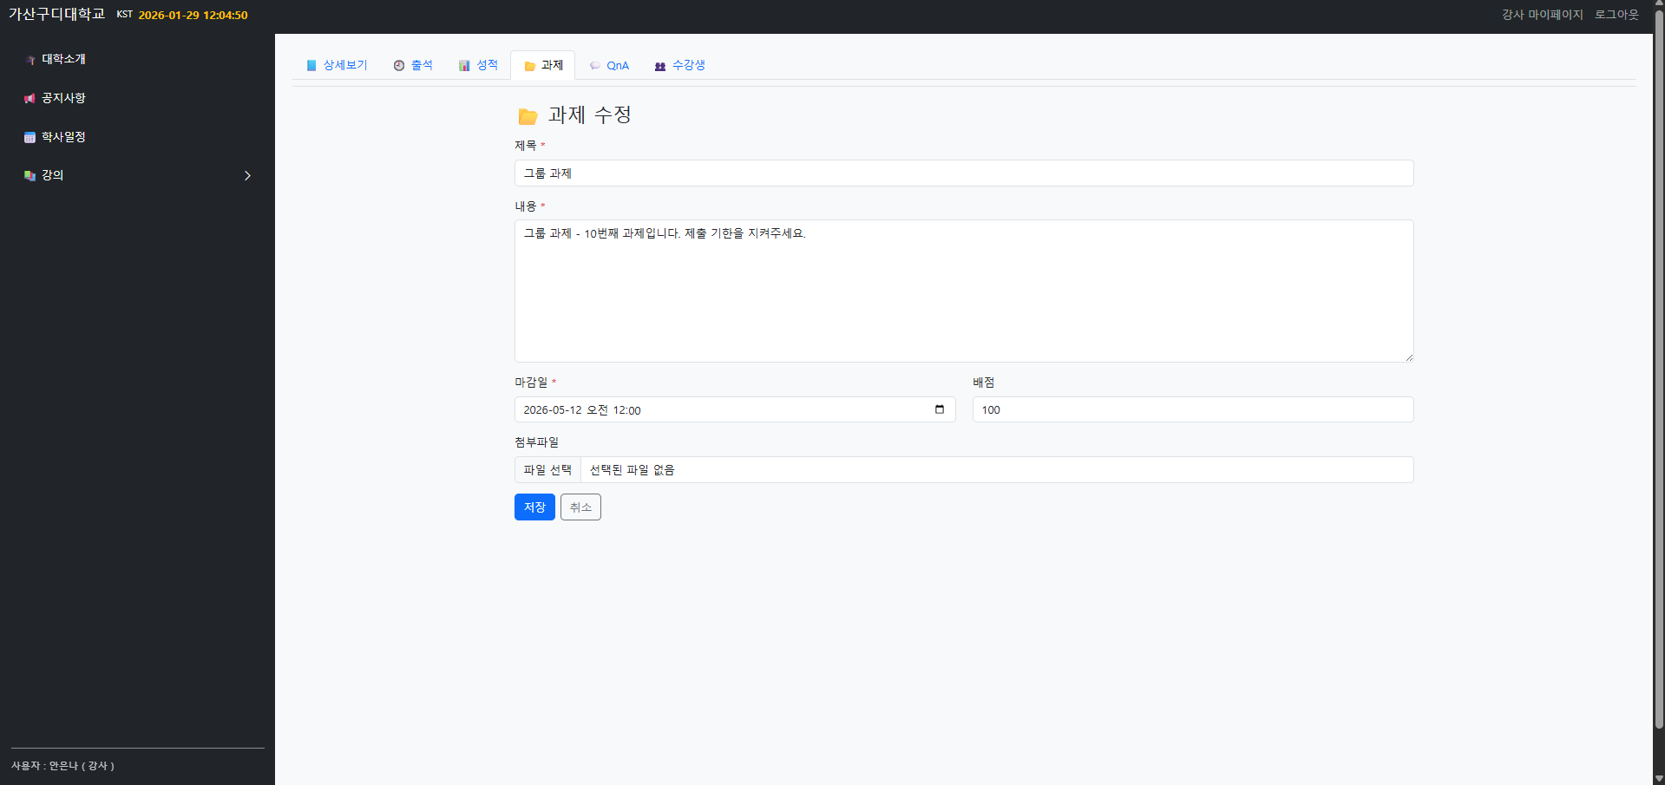
교수 과제 수정
기존 과제 제목
기존 과제 내용
마감일 설정
과제 배점 설정
첨부 파일 칸
저장/취소 버튼
학생일 경우 제제출 활성화

Slide 49
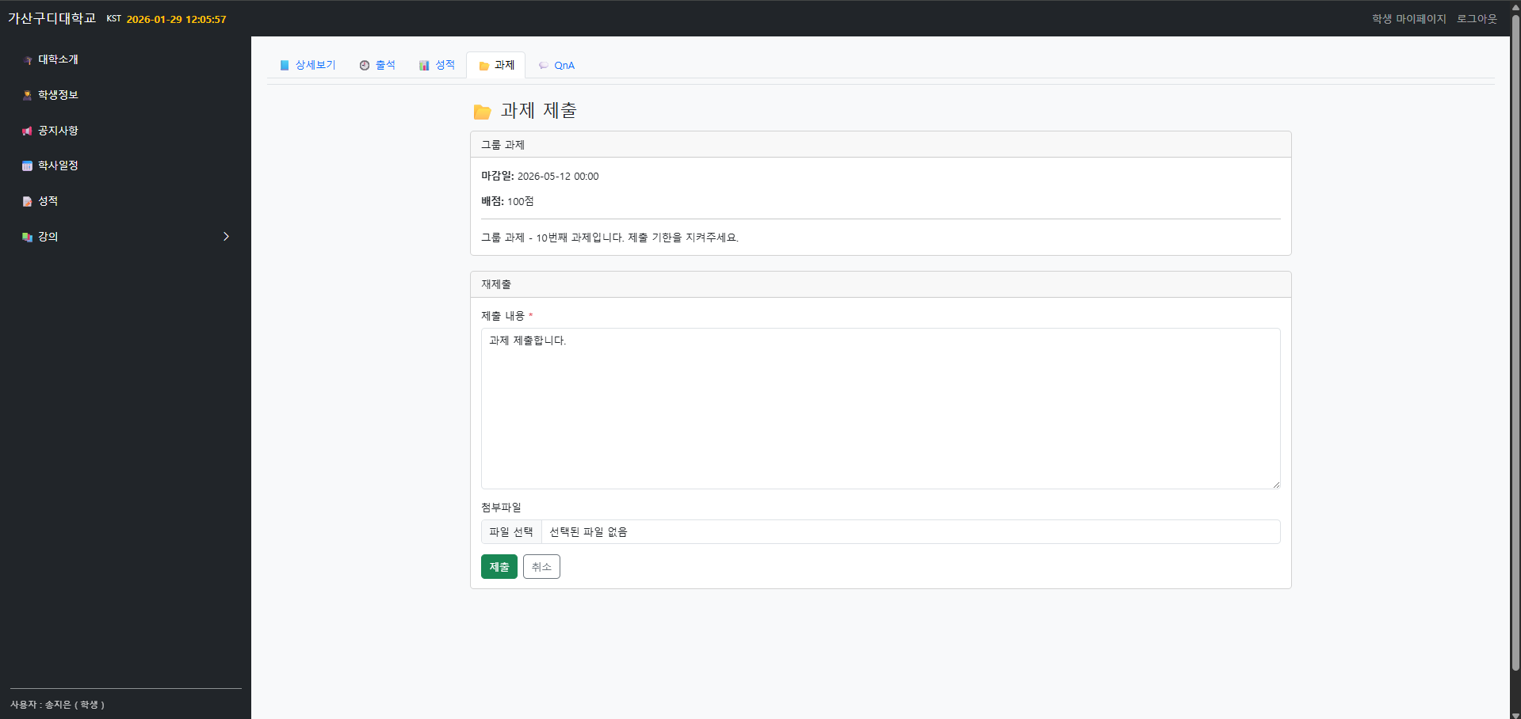
학생 과제 제출
과제 상세 정보 및 내용
과제 제출 내용
첨부 파일 칸
제출/취소 버튼

